Slide 1
“MARZO SEN FRONTEIRAS”
PROXECTO INCLUSIÓN SOCIAL
IES MIGUEL ANGEL GONZALEZ ESTEVEZ

Slide 2
PRESENTACIÓN E XUSTIFICACIÓN
Proxecto de aula :C.S. TECNICO SUPERIOR ACTIVIDADES FÍSICO-DEPORTIVAS
Primeiro proxecto: curso 2014-15
Módulos: Proxecto Integrado e Actividades físicas para persoas con discapacidade
Traballo por proxectos . Promoción dun valor: A INCLUSIÓN SOCIAL a través da actividade físico-deportiva
Traballo multidisciplinar

Slide 3
OBXECTIVOS XERAIS
Ver a competencia dos alumnos en dous módulos do segundo curso integrándoos nun só proxecto común: xornada de inclusión social a través da actividade físico-deportiva.
Promover a actividade física e deporte sen barreiras
Promover a equidade, a cohesión social e a cidadanía activa
Impulsar a interactividade intercentros e o uso de materiais didácticos: material audiovisual multimedia , sitios web….
Deseñar e planificar un proxecto en colaboración con empresas e centros fundamentada no seu contorno xerando os propios recursos

Slide 4

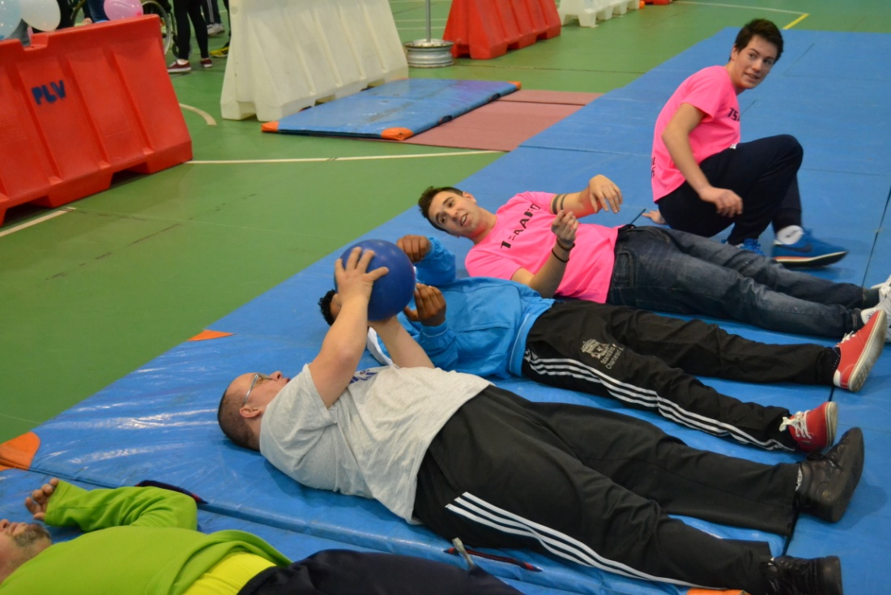
Curso: 2014-15
Dous centros

Slide 5

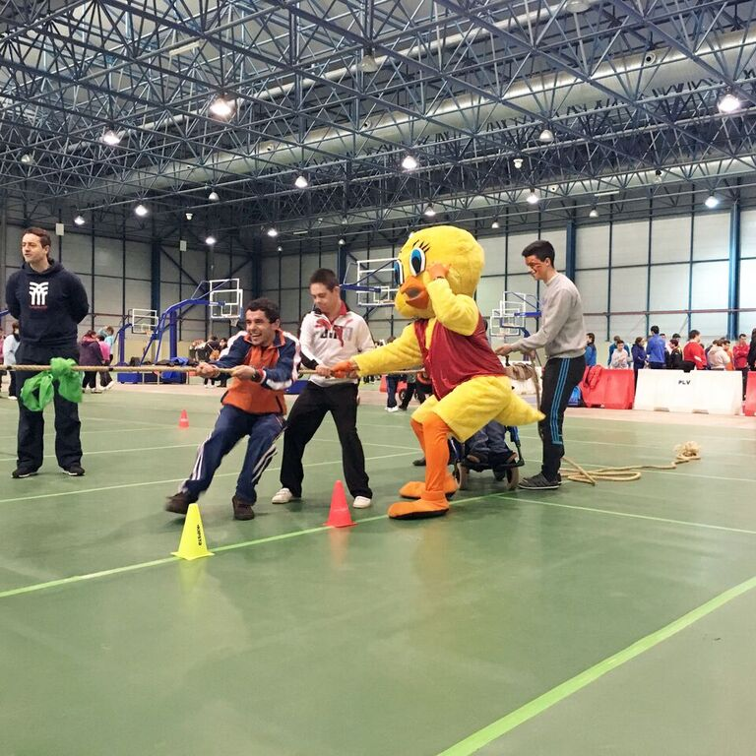
Curso: 2015-16
Catro centros
Novidades: terapia animal
Novos Colaboradores

Slide 6

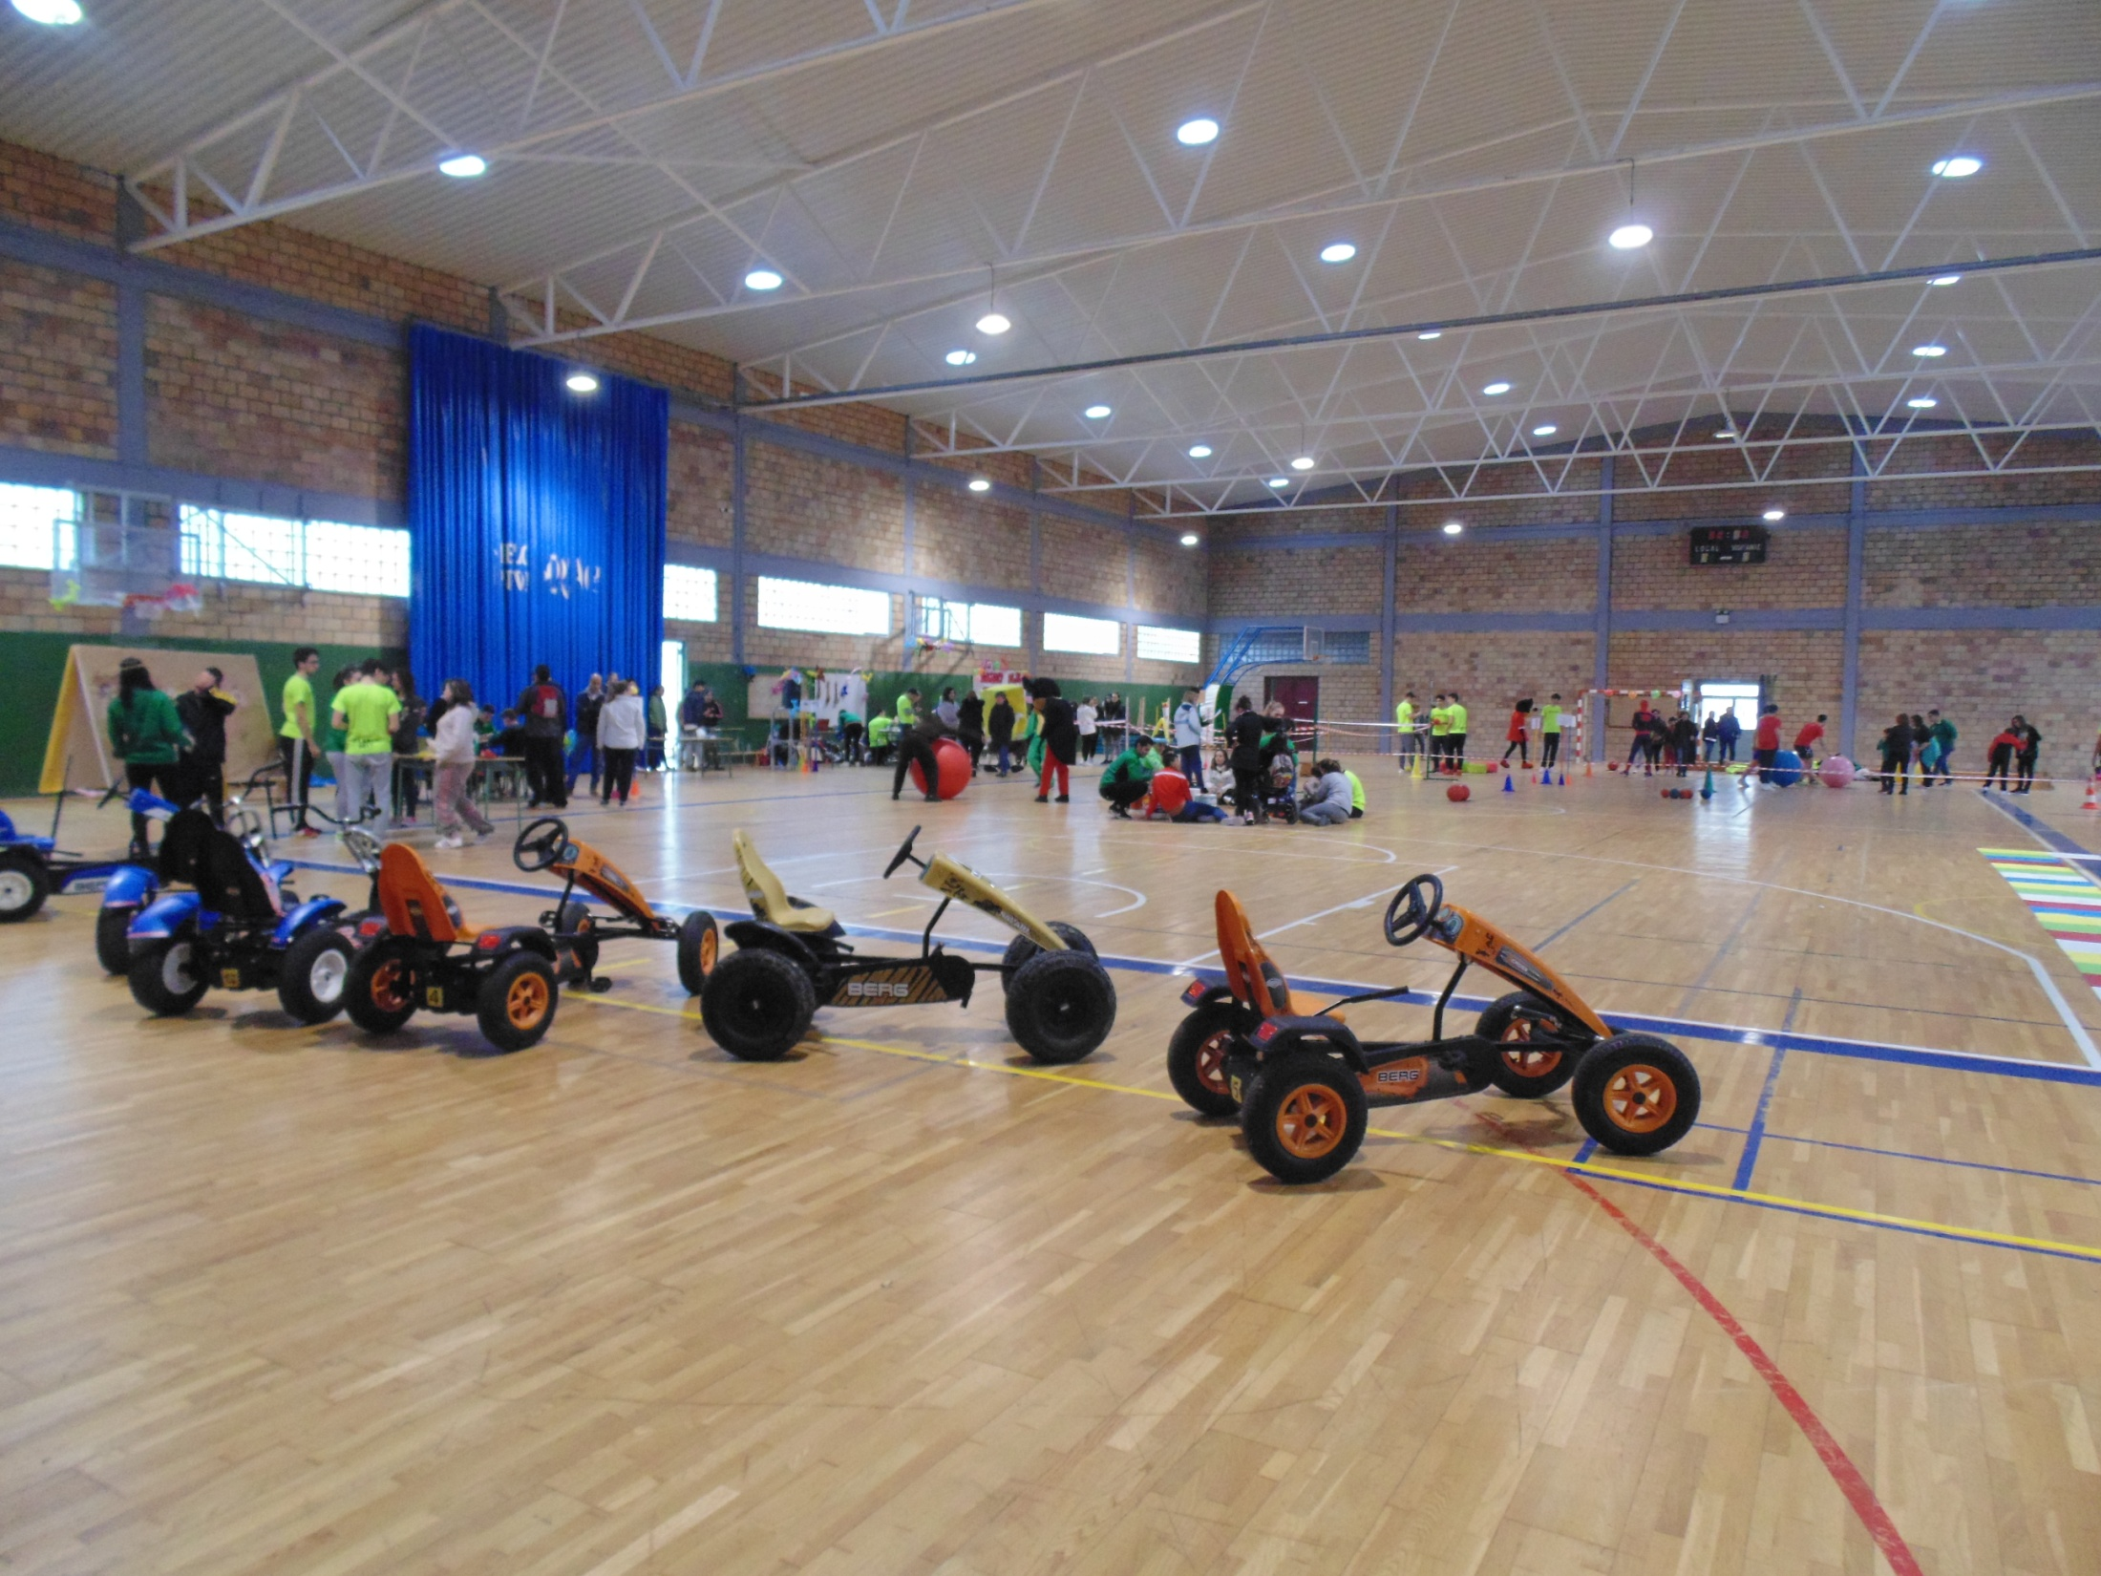
Curso: 2016-17
Catro días / Marzo
Instalación do IES
Convivencia toda a comunidade educativa
Barreiras arquitectónicas

Slide 7


Slide 8

Curso: 2017-18
Cinco centros
Colaboracións especiais

Slide 9
PLANIFICACIÓN DO PROXECTO

Slide 10
RELACIÓN DE CENTROS EDUCATIVOS, EMPRESAS , ENTIDADES PARTICIPANTES NO PROXECTO
Centro organizador: Ciclo Formativo Actividades Físicas 2º curso/Axudantes: 1º curso
Departamentos Colaboradores : Música, Educación Física e Debuxo
Participantes:
- Asociación Con Eles
- Colexio Educación Especial Vilagarcía
-Asociación BATA. Baión
- Centro Ocupacional O Saiar
- Asociación Amencer. Princesa Letizia
Colaboradores: Concello, Protección Civil, Asociacións animais, grupo musical, empresas da nosa bisbarra, profesionais TV Arousa

Slide 11
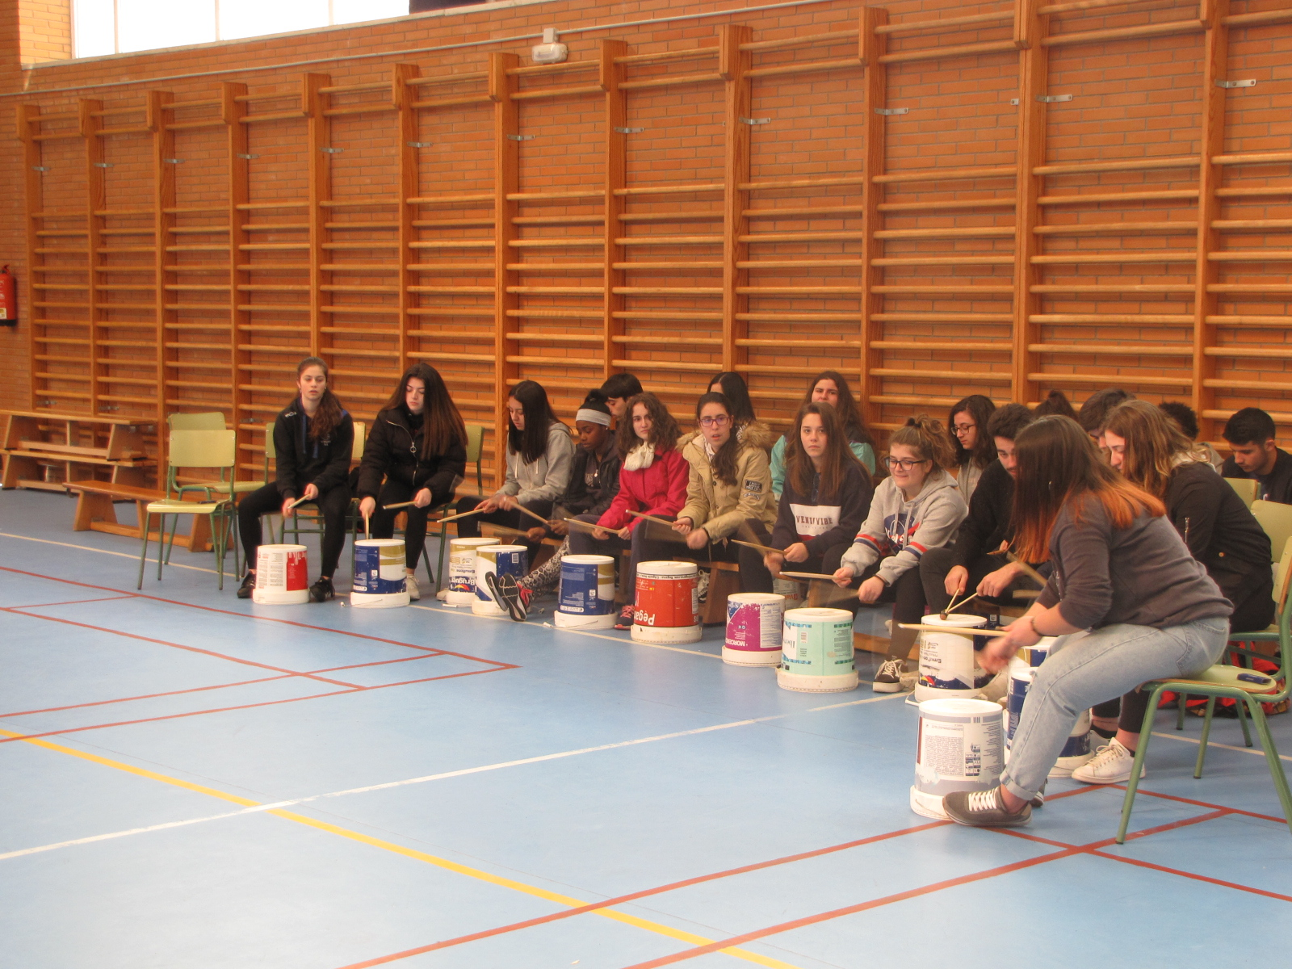

Slide 12
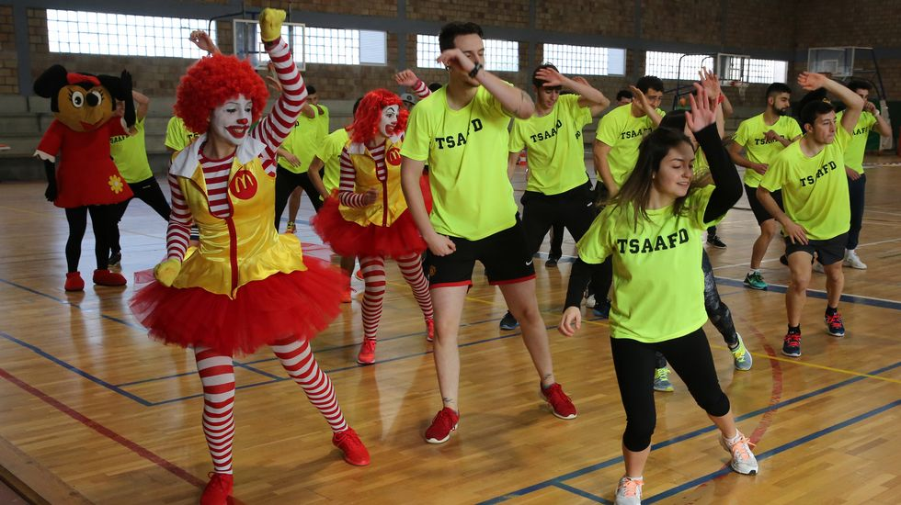

Slide 13
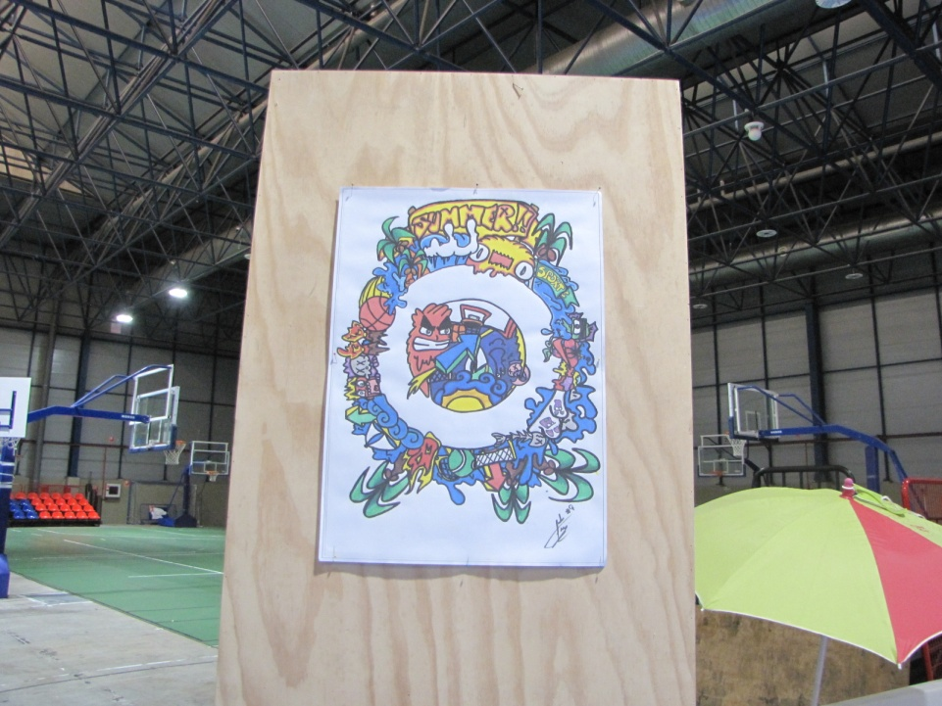
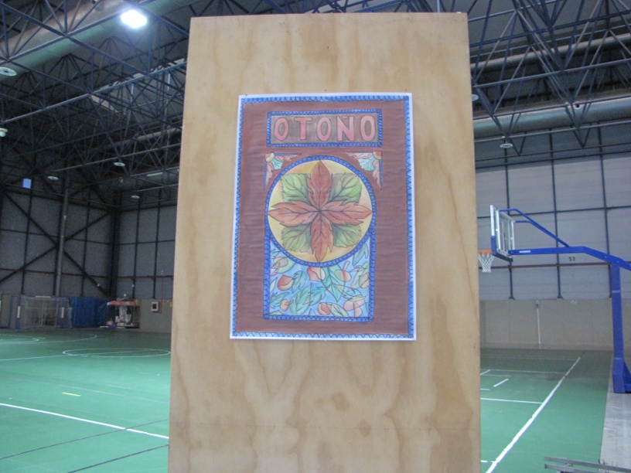
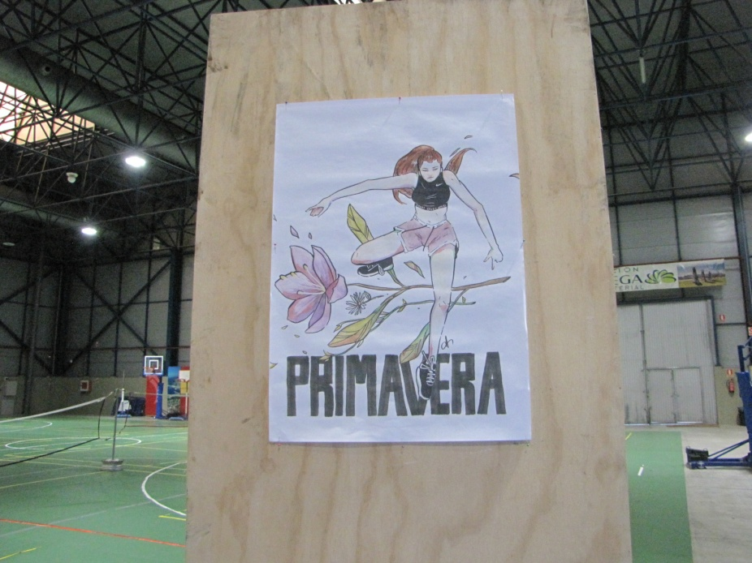
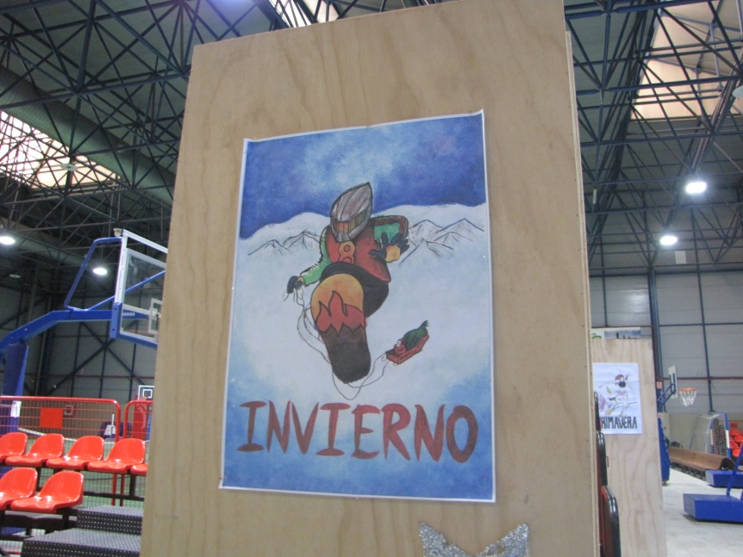

Slide 14
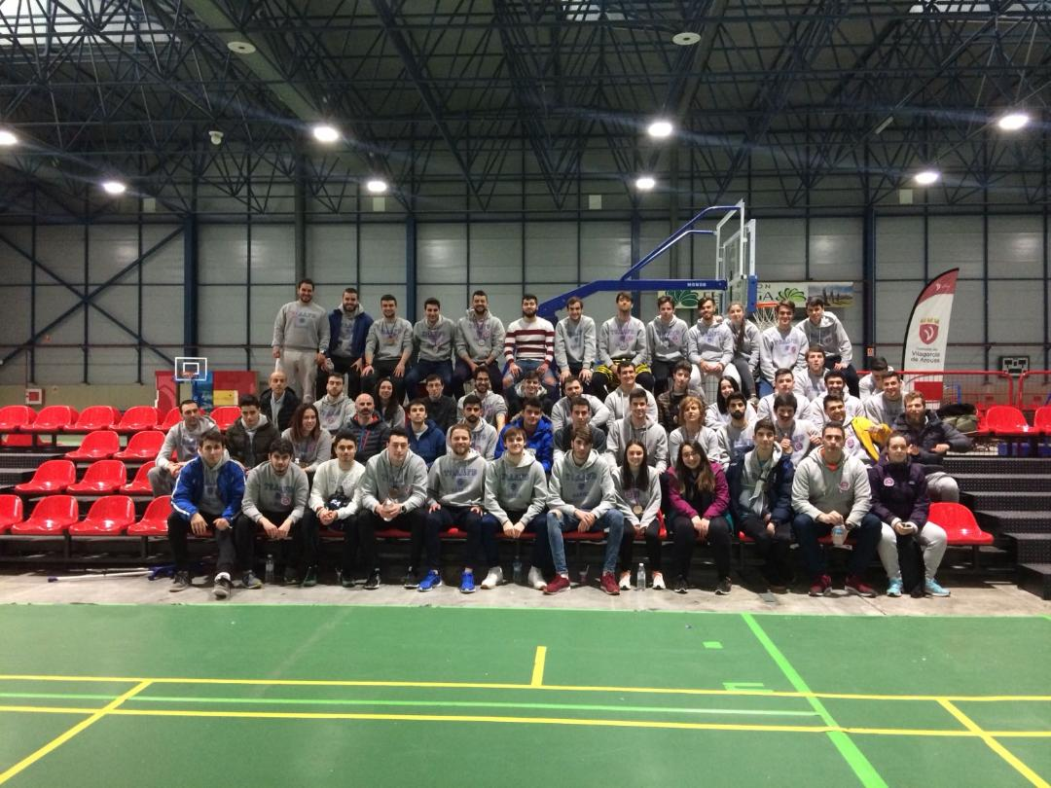

Slide 15
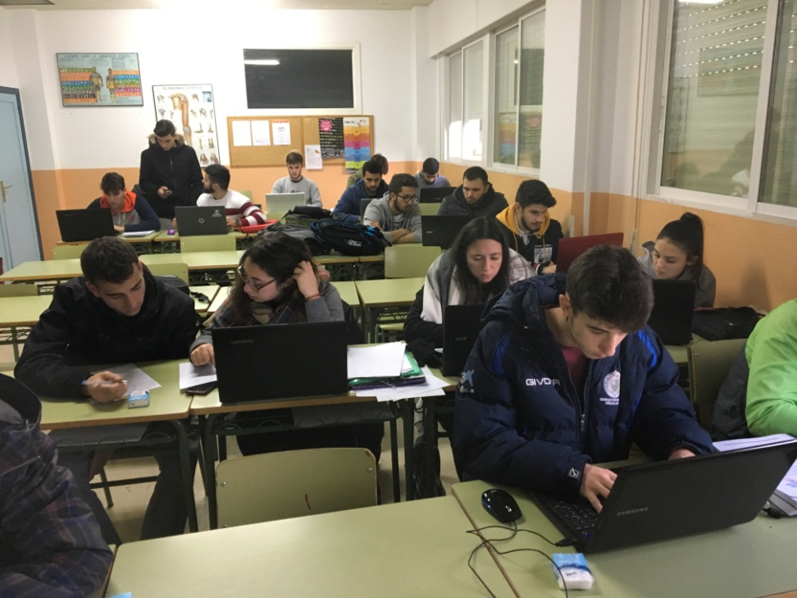
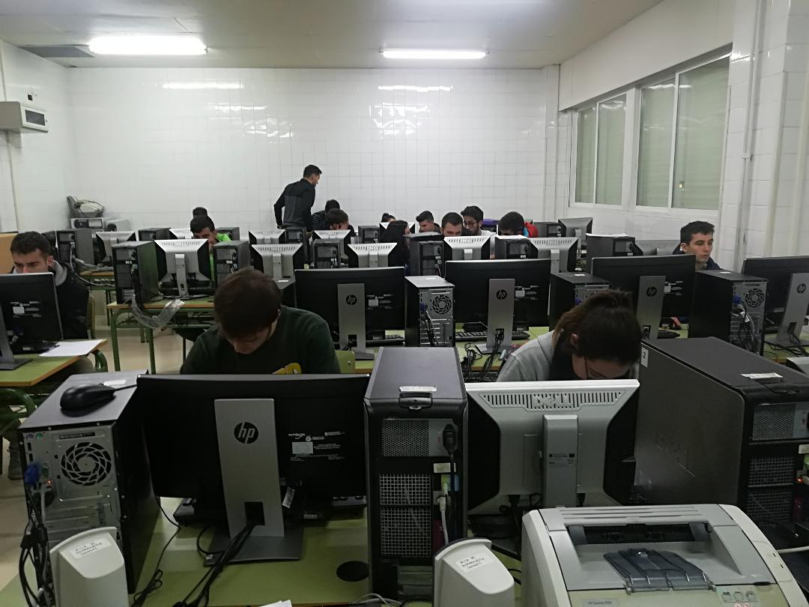
METODOLOXÍA DO PROXECTO E PLAN DE TRABALLO XERAL
Bases teóricas dos módulos
Discusións temáticas
Grupos de traballo
Elaboración calendario de traballo

Slide 16
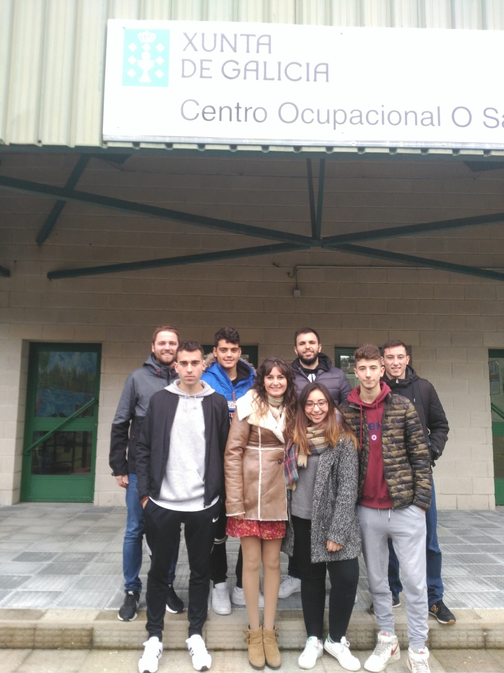
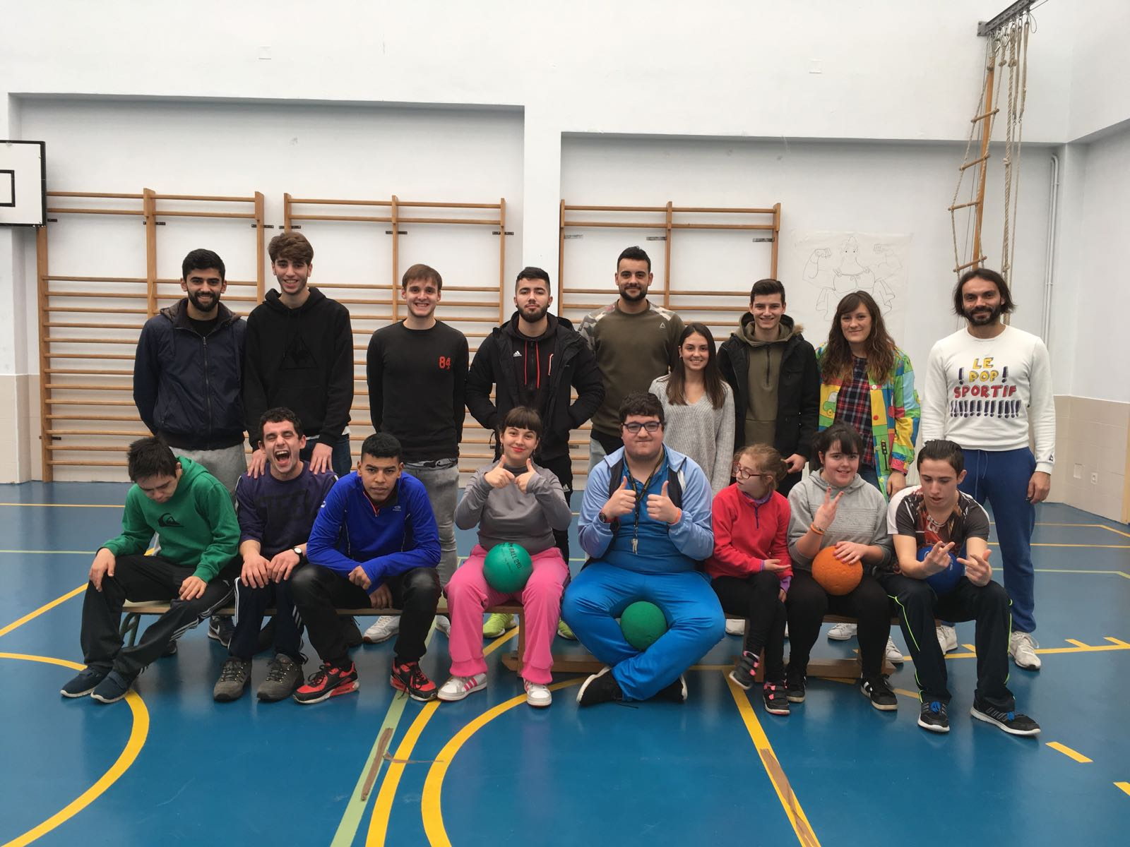
-Primeiro Fase: Visita centros por grupos de traballo
-Recollida de información

Slide 17
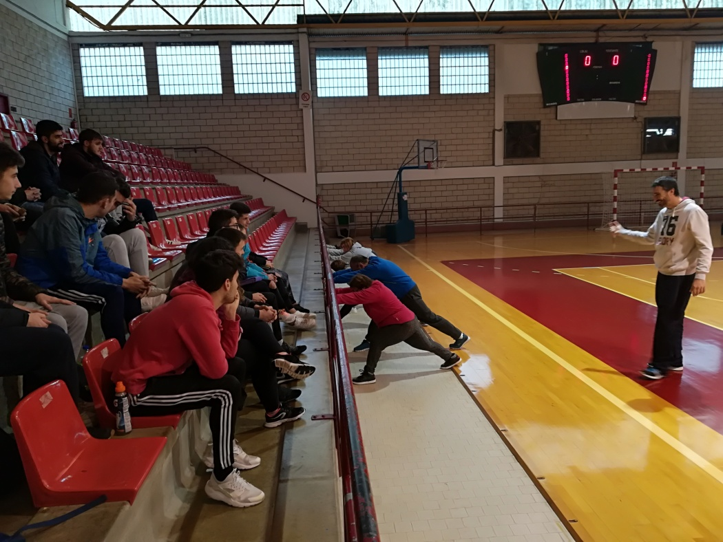
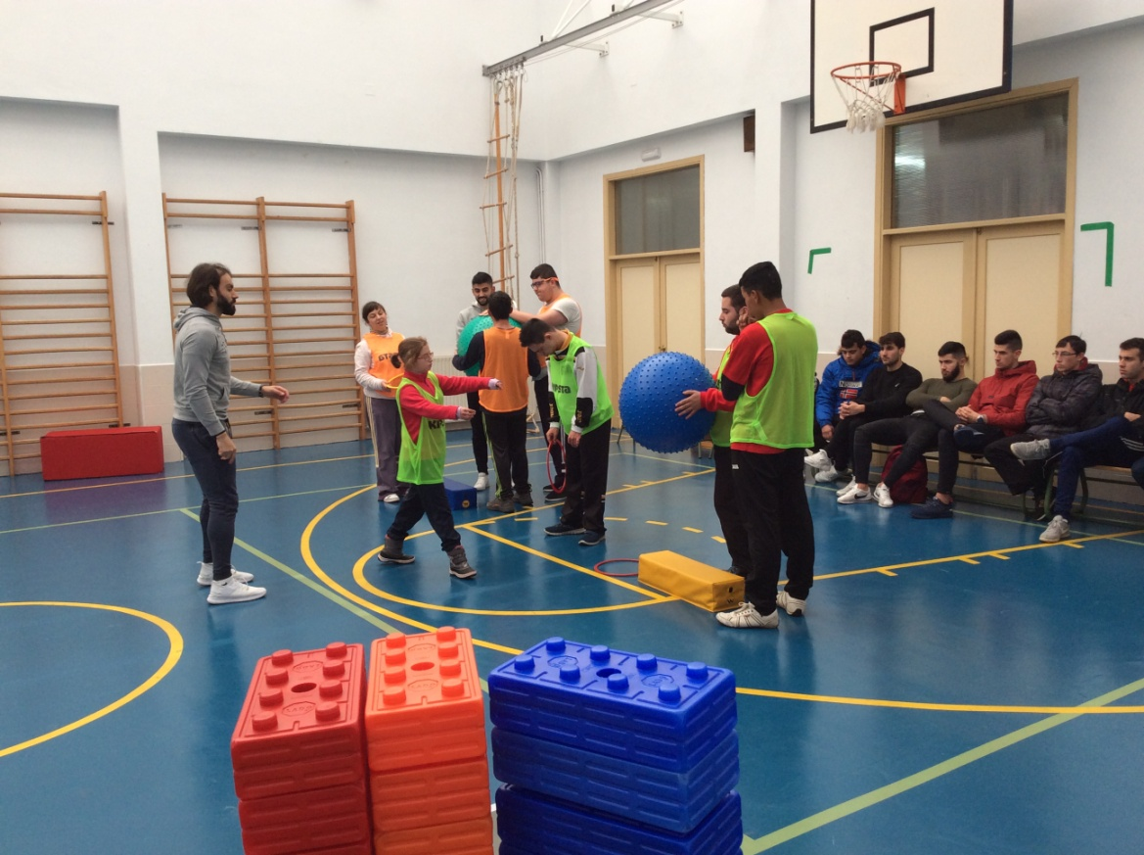
-Segunda Fase : visita do grupo como observadores
- Recollida de información dos participantes

Slide 18
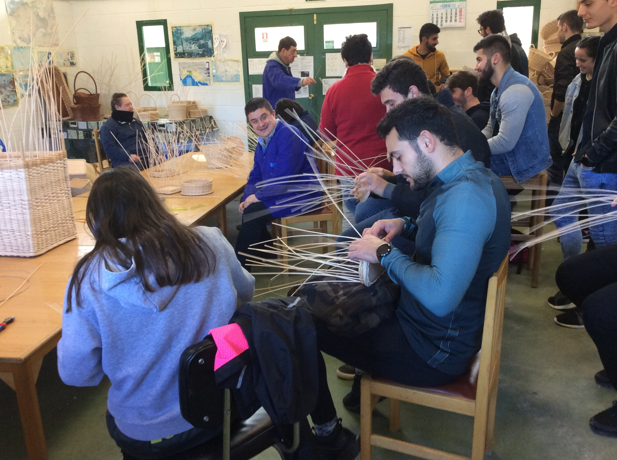
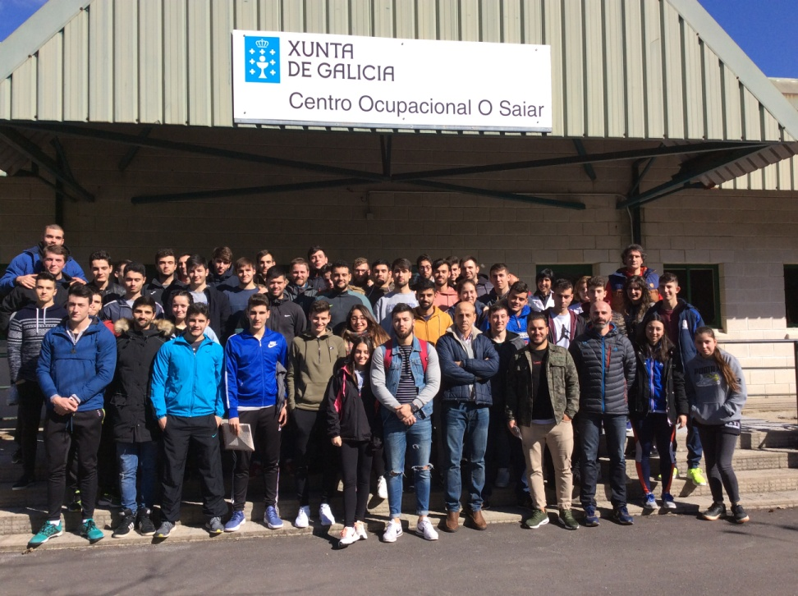

Slide 19
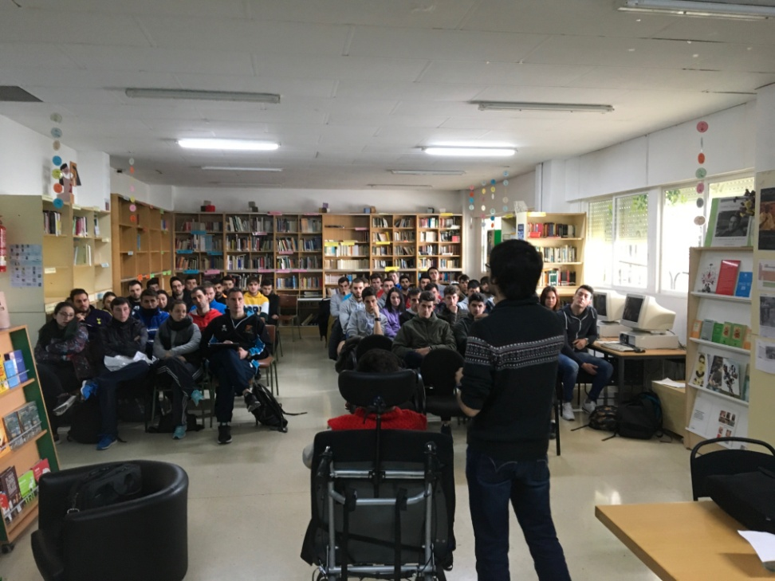
-Terceira Fase:
-Práctica de sesións nos centros
ou
Charlas informativas no noso IES (ESO e BACH.)
- I

Slide 20
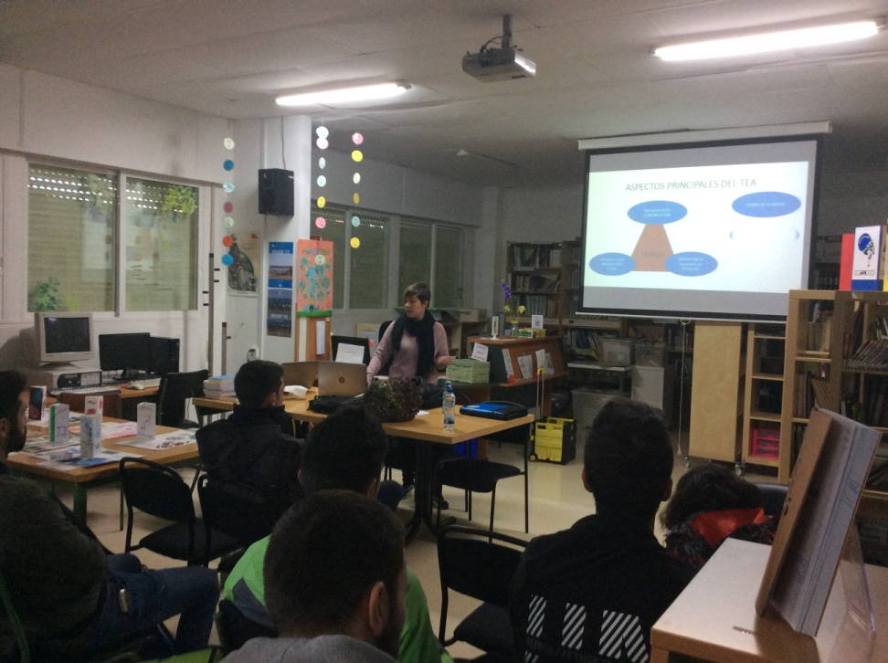

Slide 21
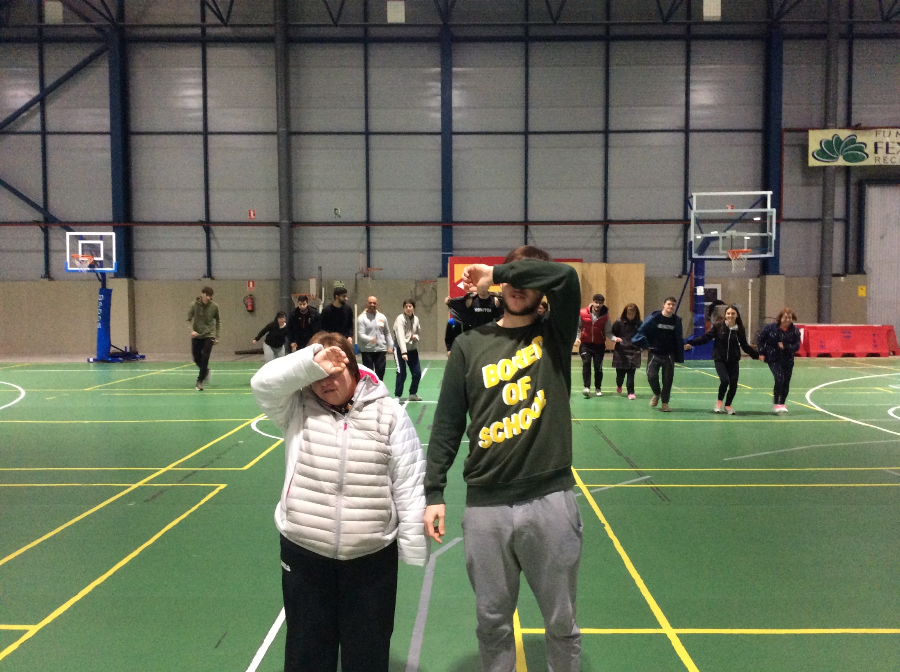
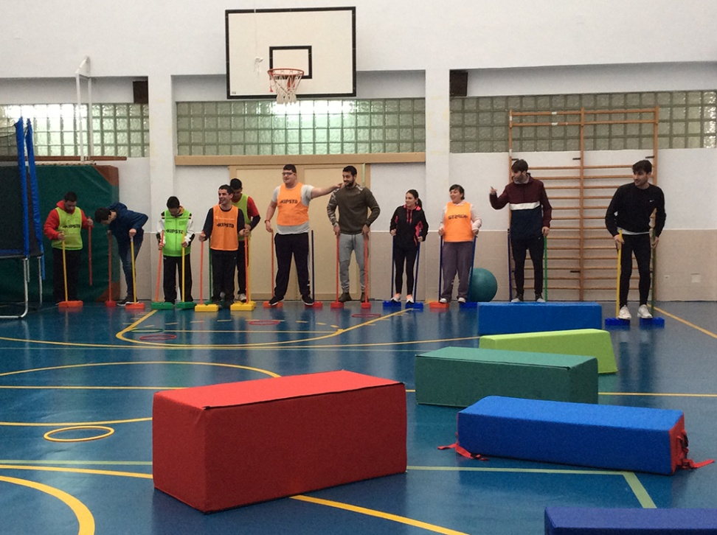
Sesións prácticas

Slide 22
Planificación do evento
Recursos materiais e instalacións: Multiusos Fexdega
Solicitudes: centros, institucións públicas, empresas
Recursos humans: grupos de Traballo (elaboración de fichas de actividade. Talleres
Plantexamento de actividades no plano do recinto. Temporalización
Colaboradores

Slide 23
Diseño

Slide 24
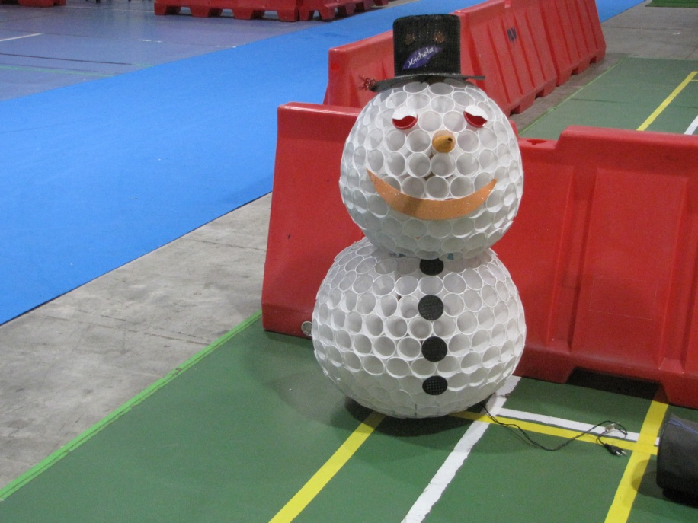
PLAN DE EXECUCIÓN
Montaxe de instalacion
Horario do evento
Desenrolo de actividades por grupos
Clausura
AVALIACIÓN

Slide 25
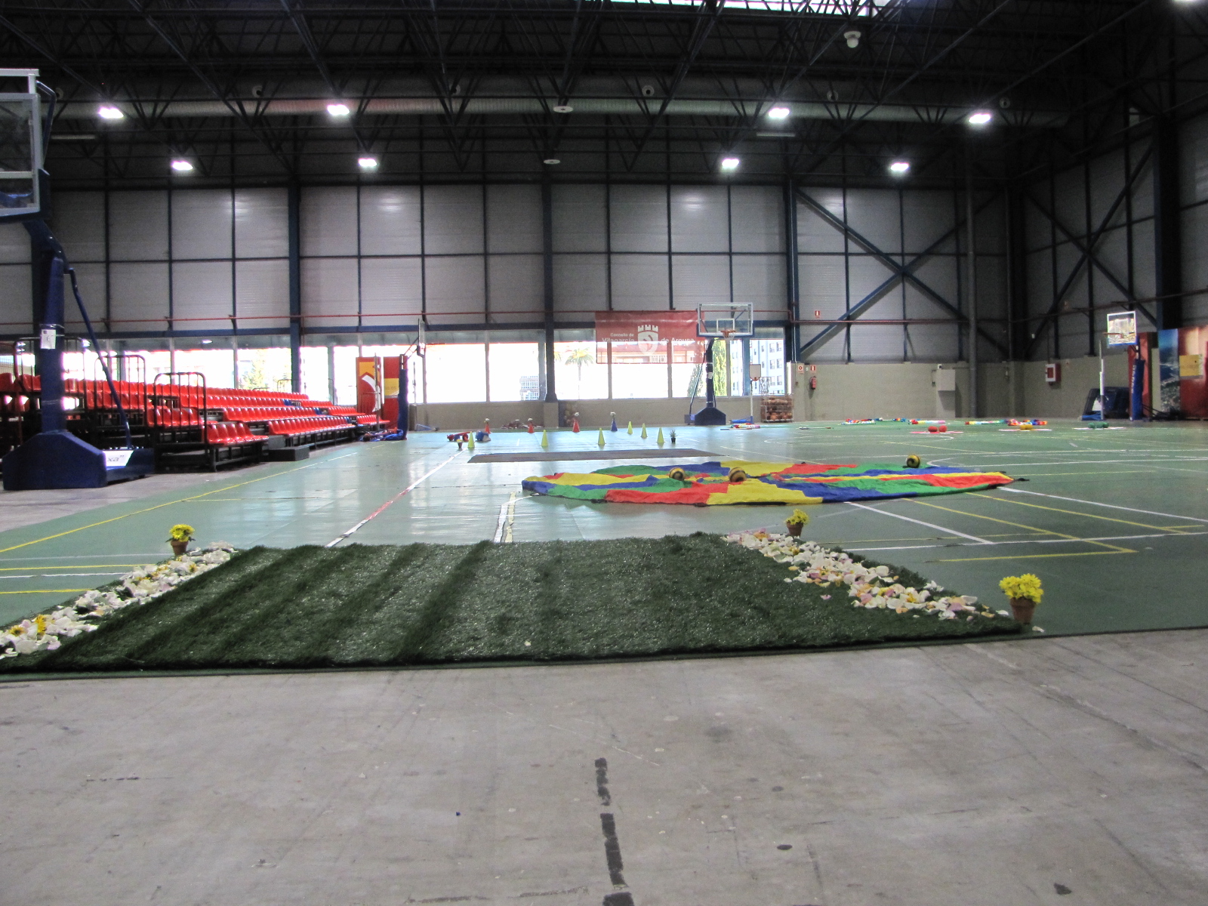

Slide 26
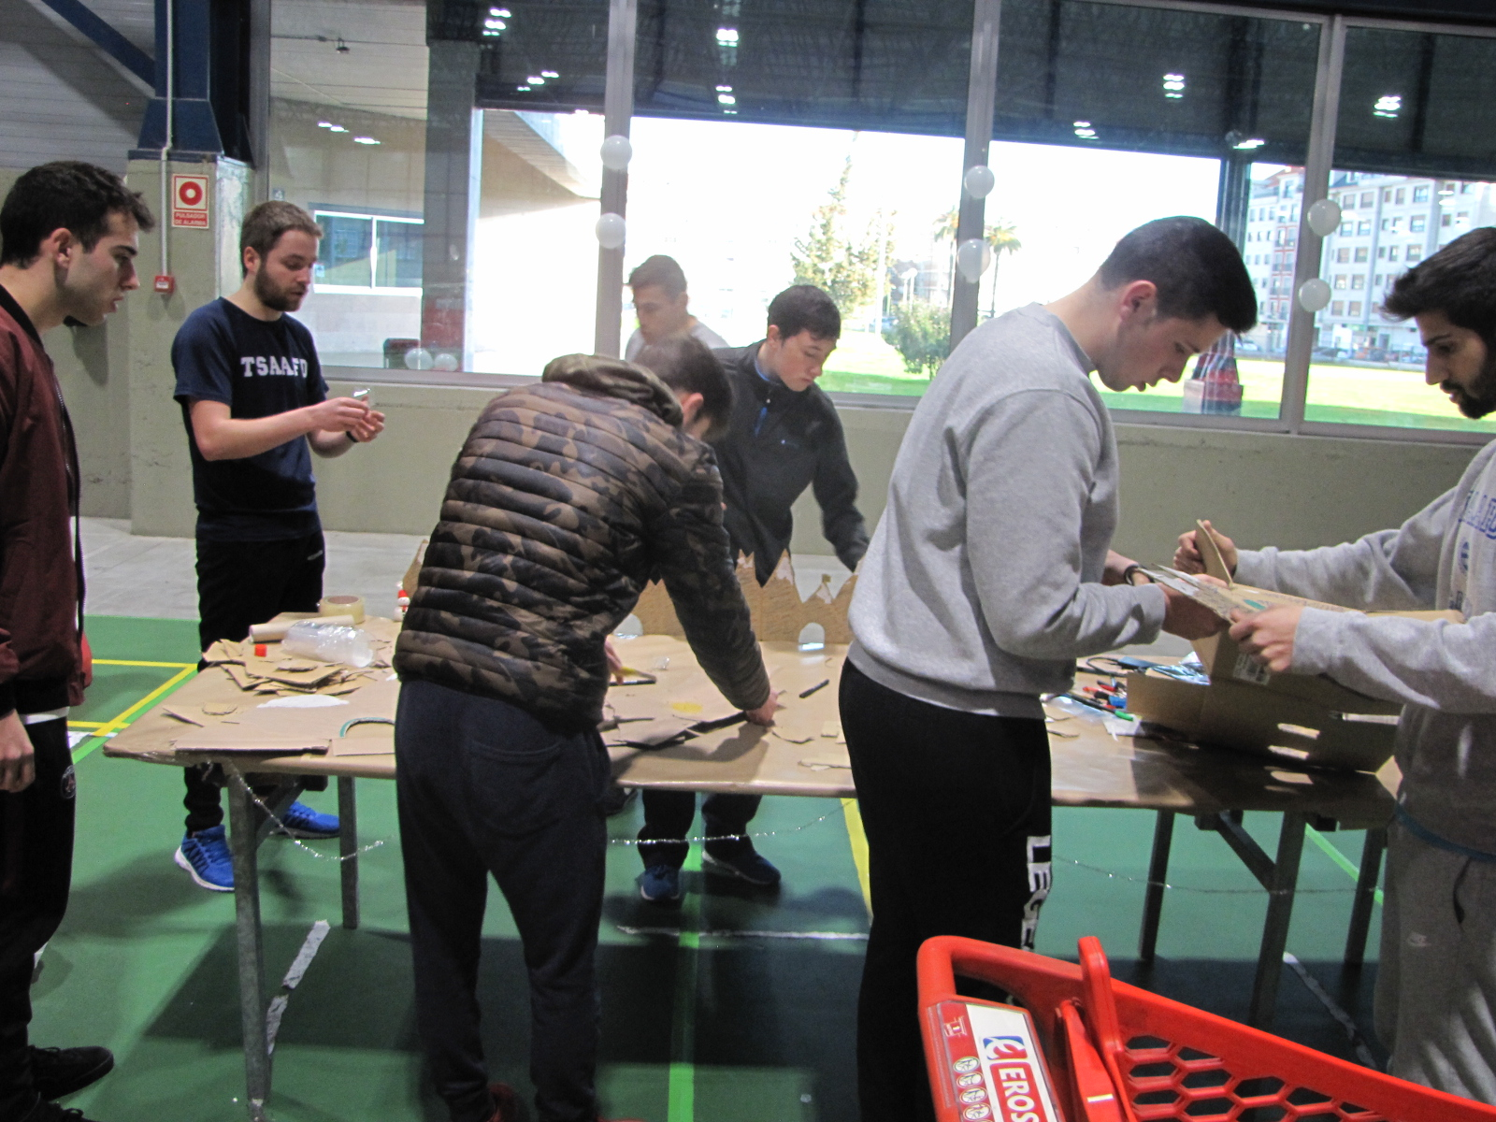

Slide 27
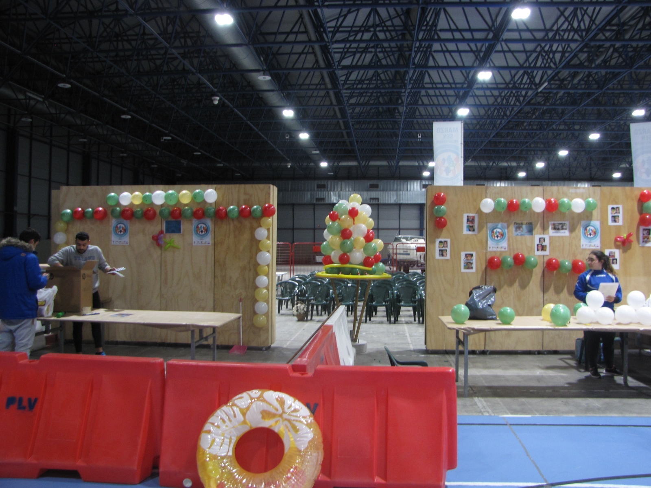

Slide 28
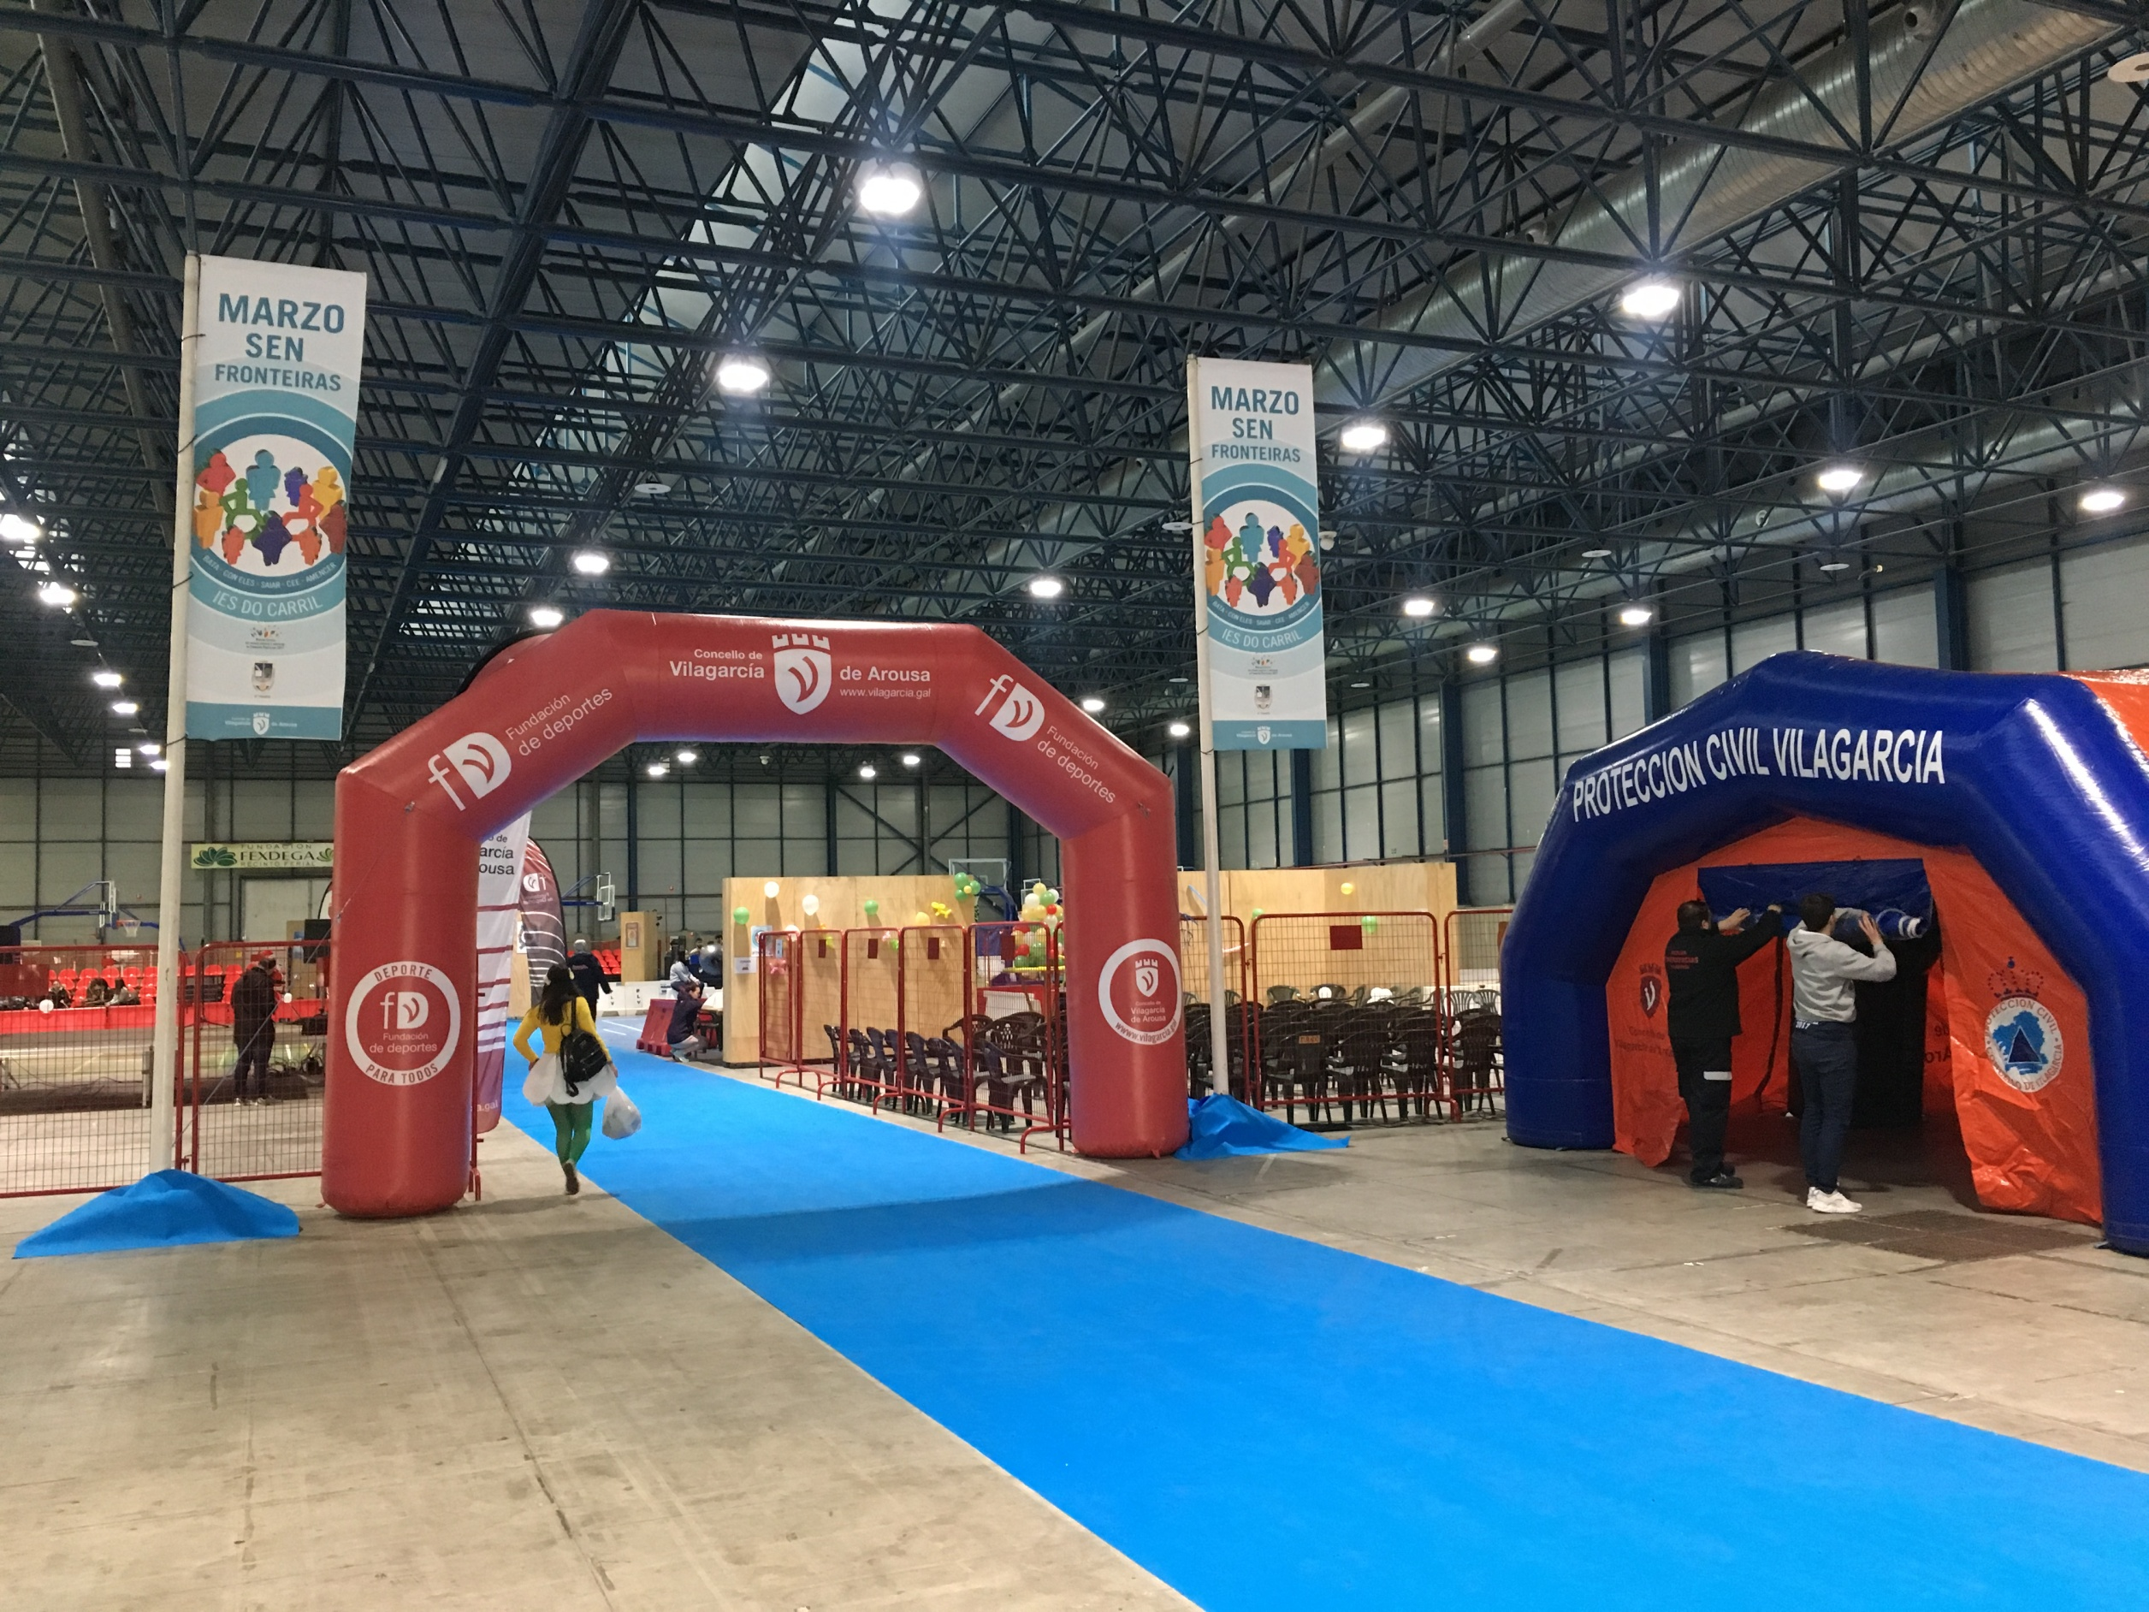

Slide 29
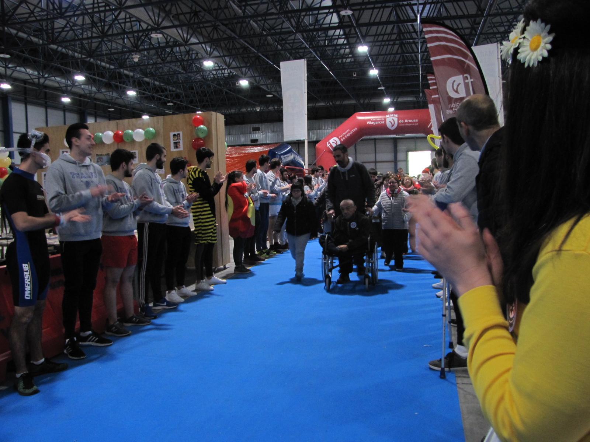

Slide 30
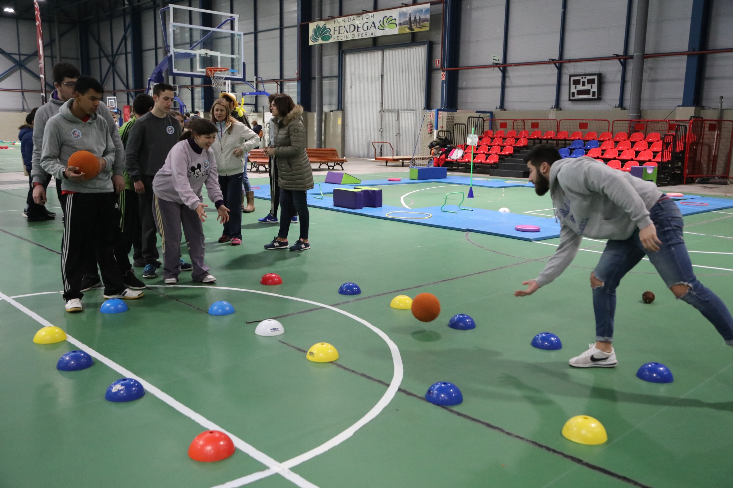

Slide 31
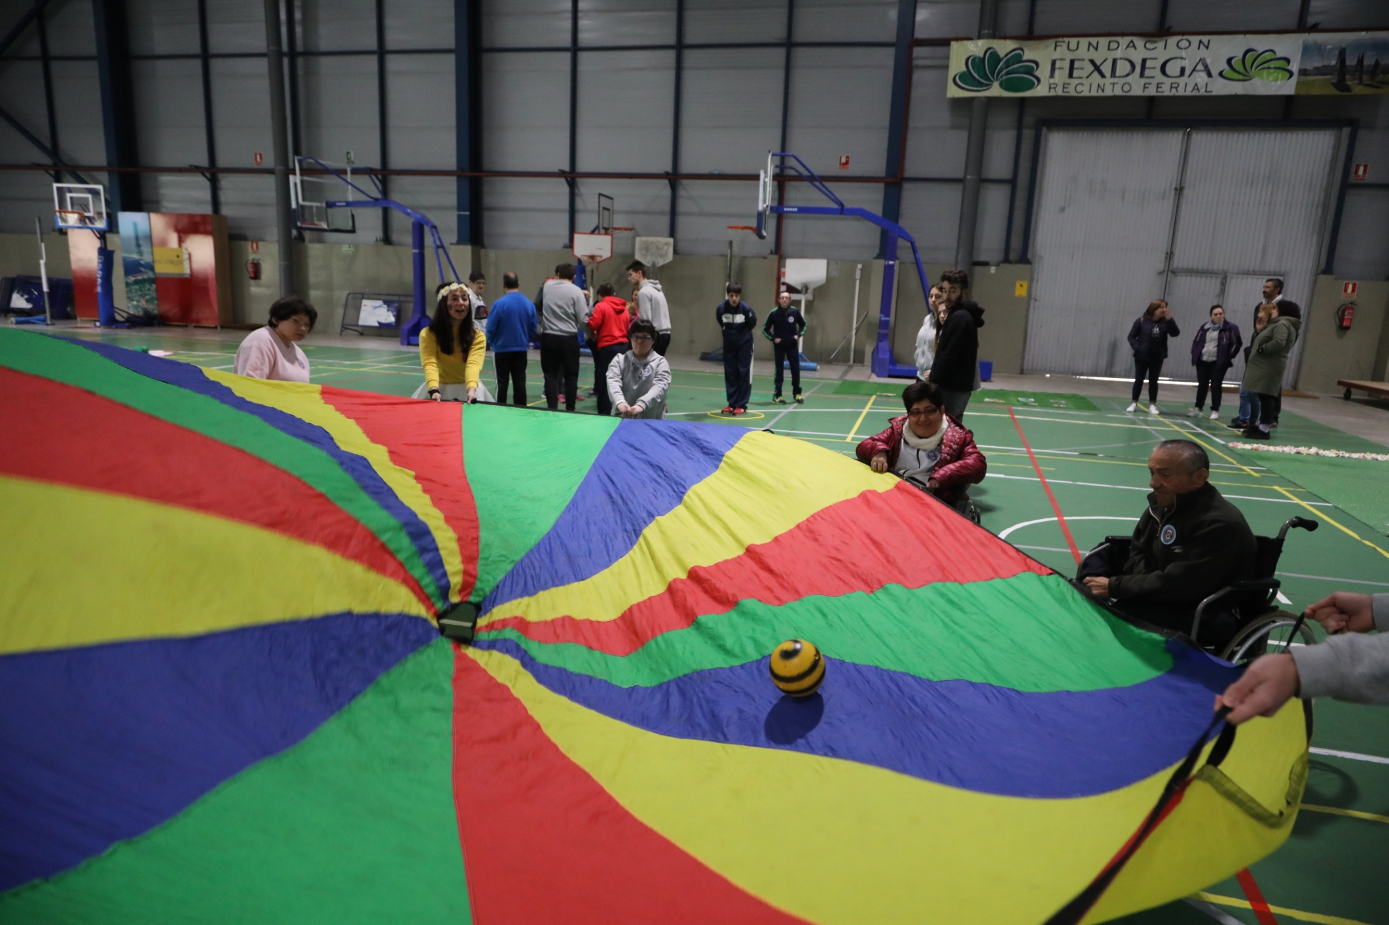

Slide 32
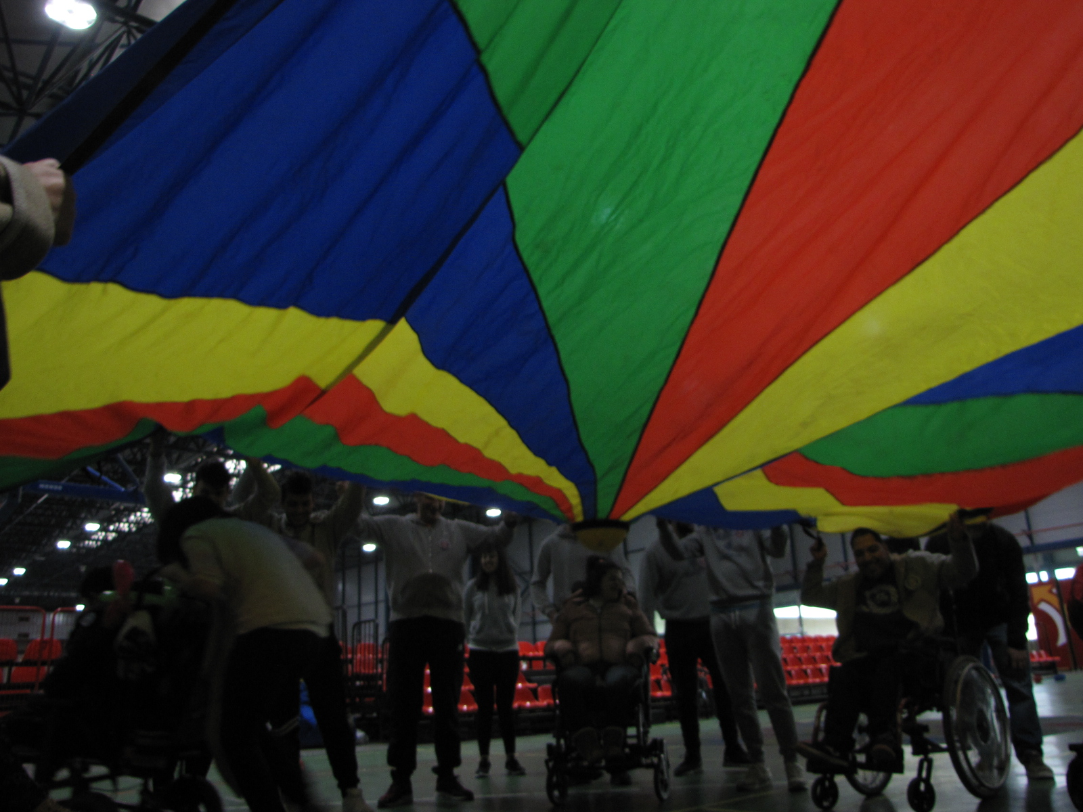

Slide 33
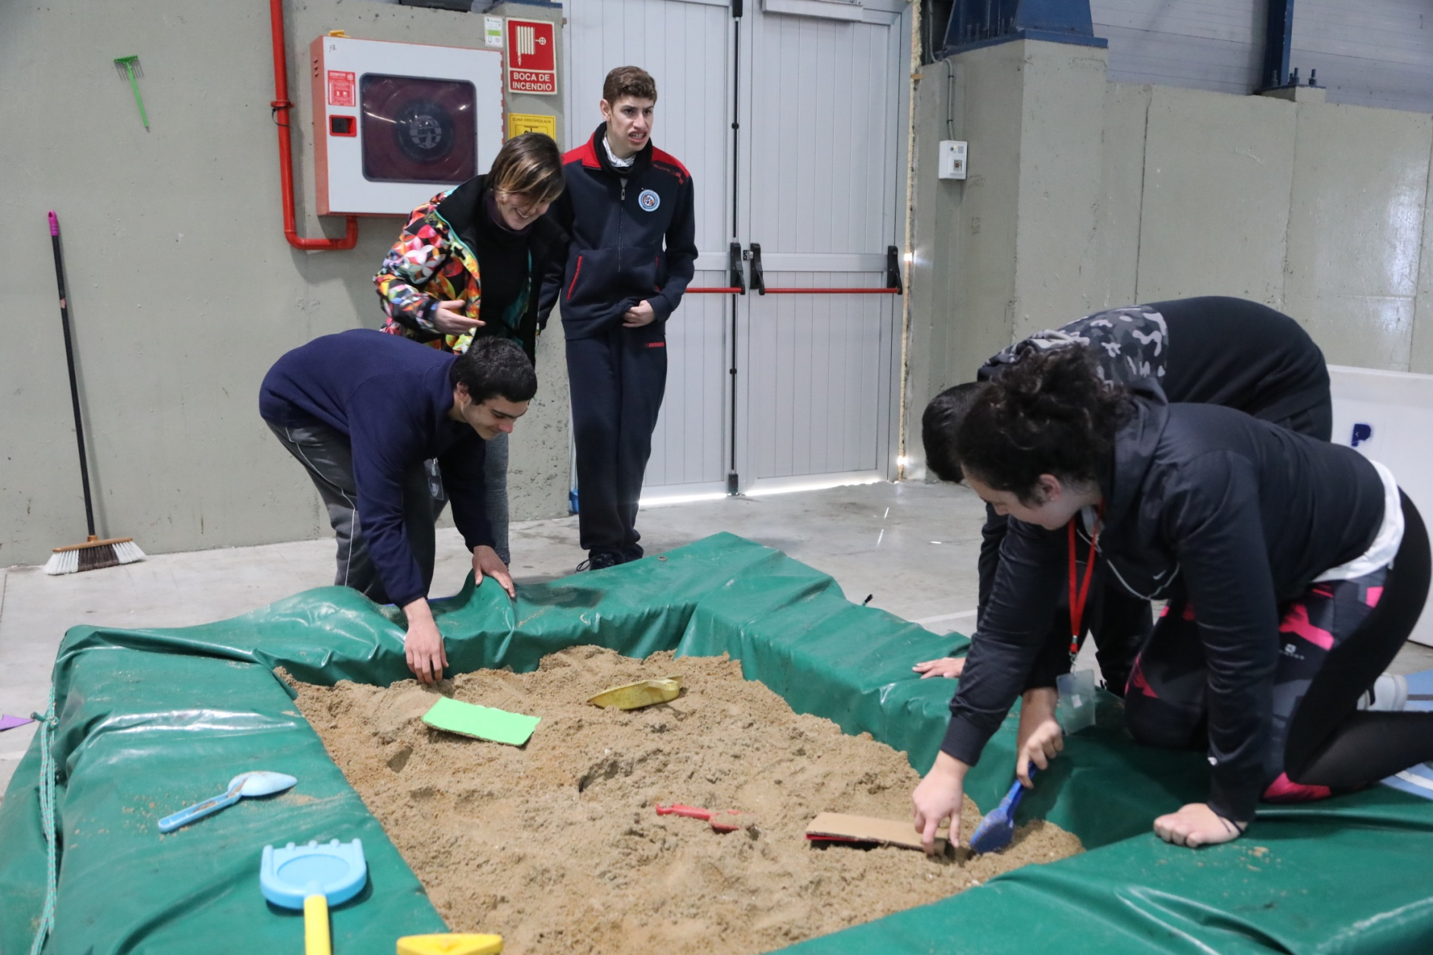

Slide 34
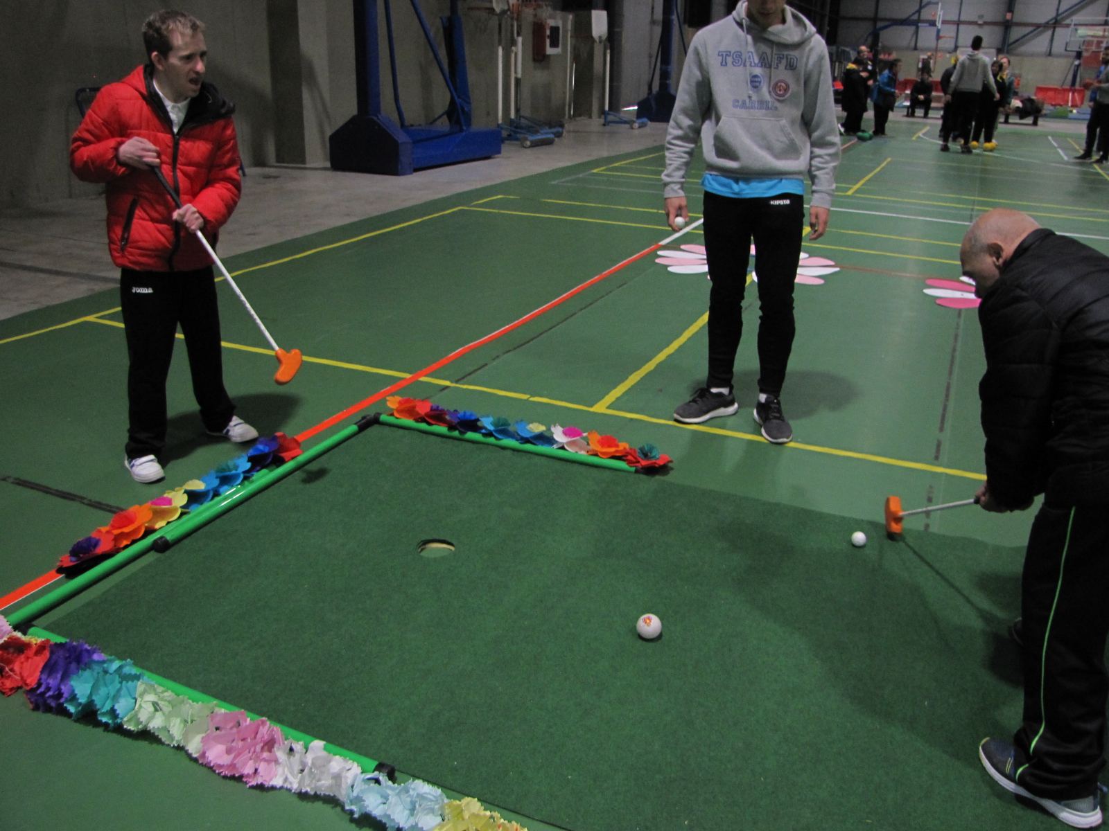

Slide 35
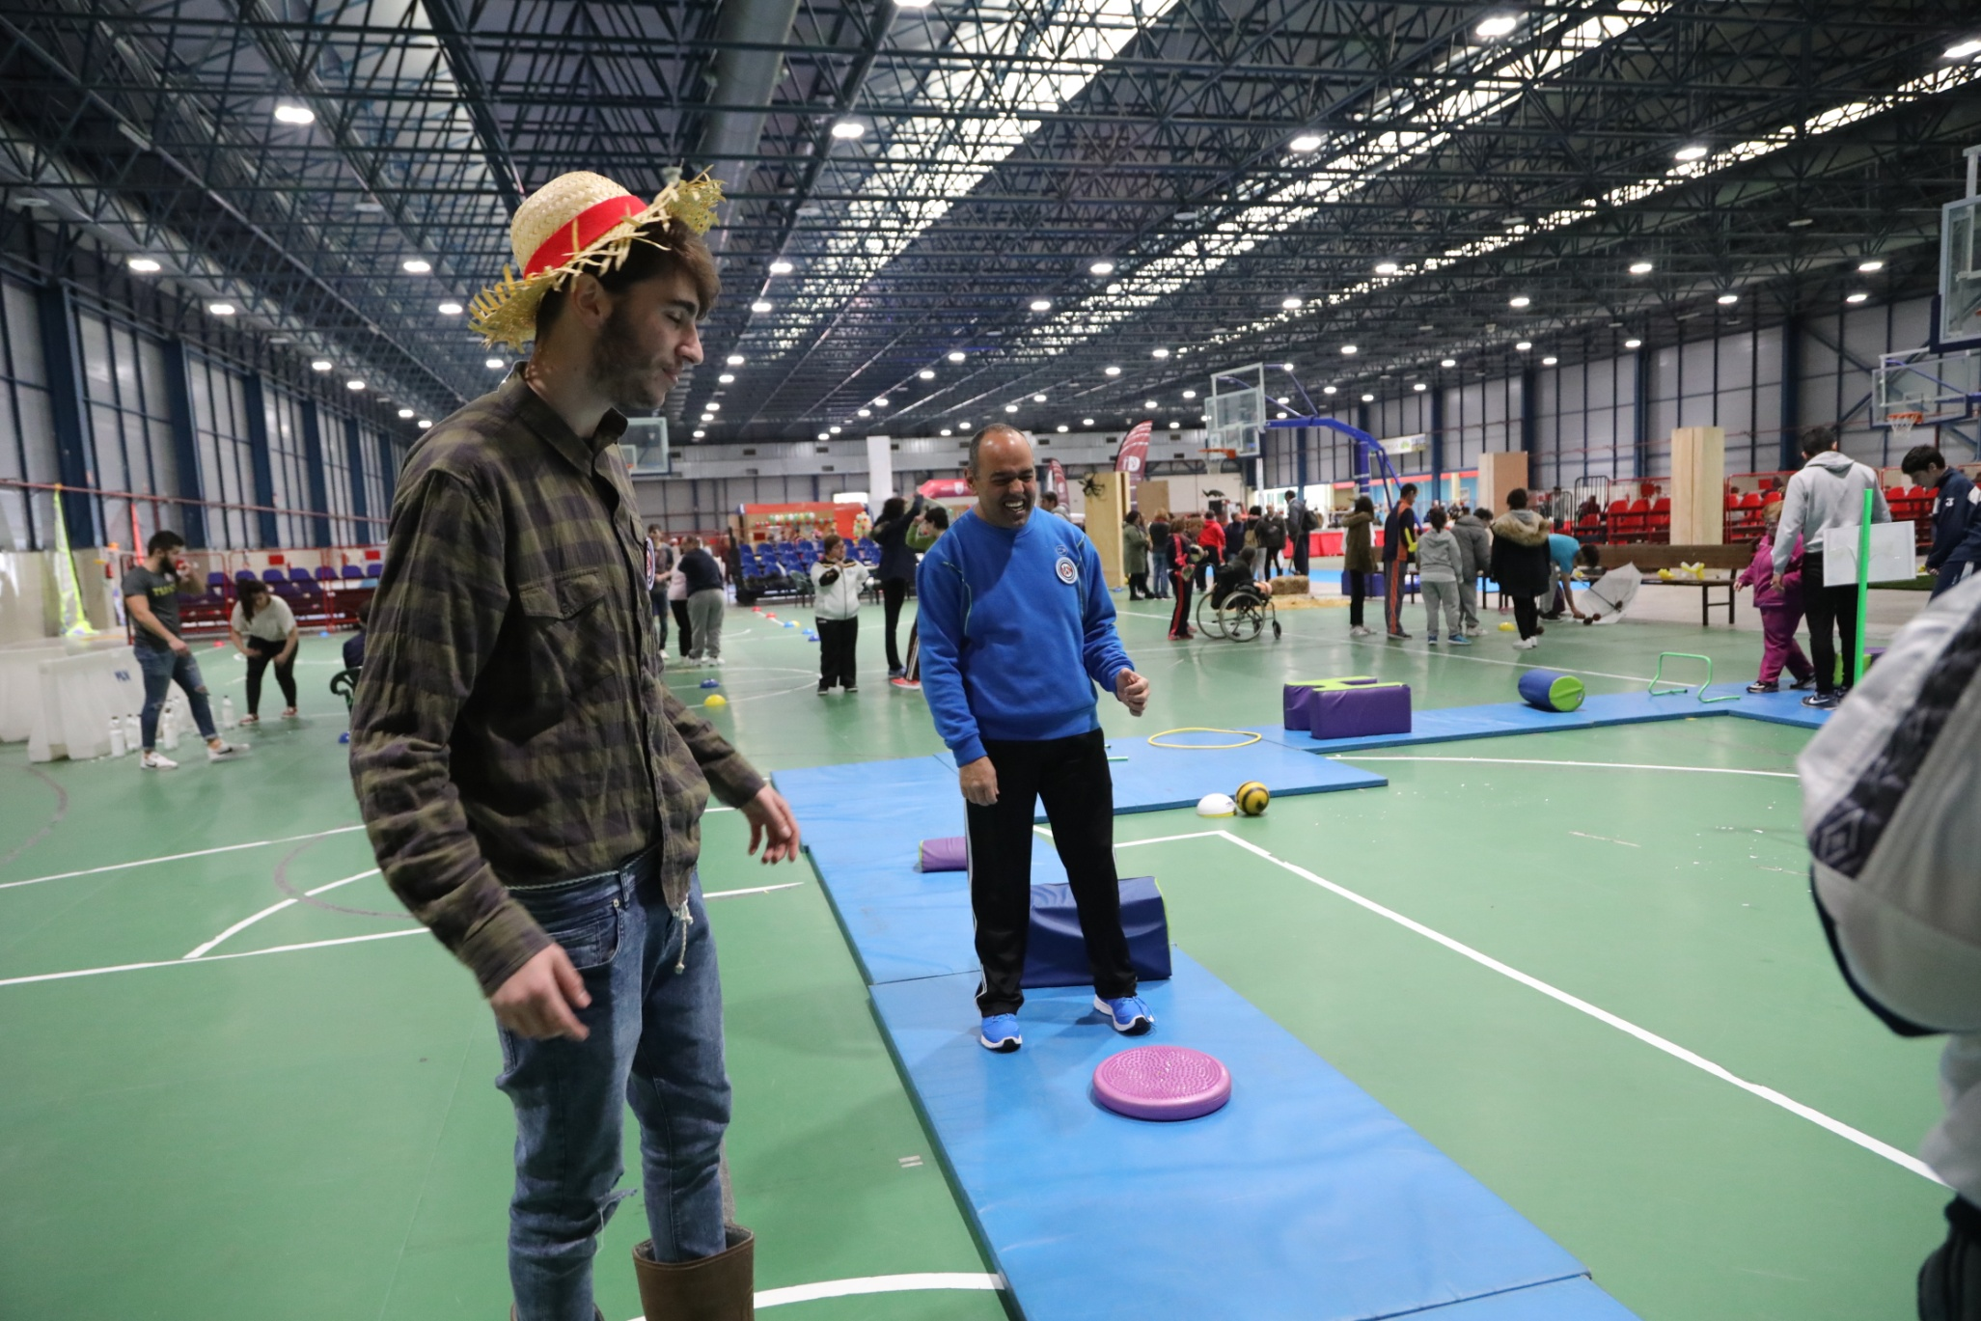

Slide 36
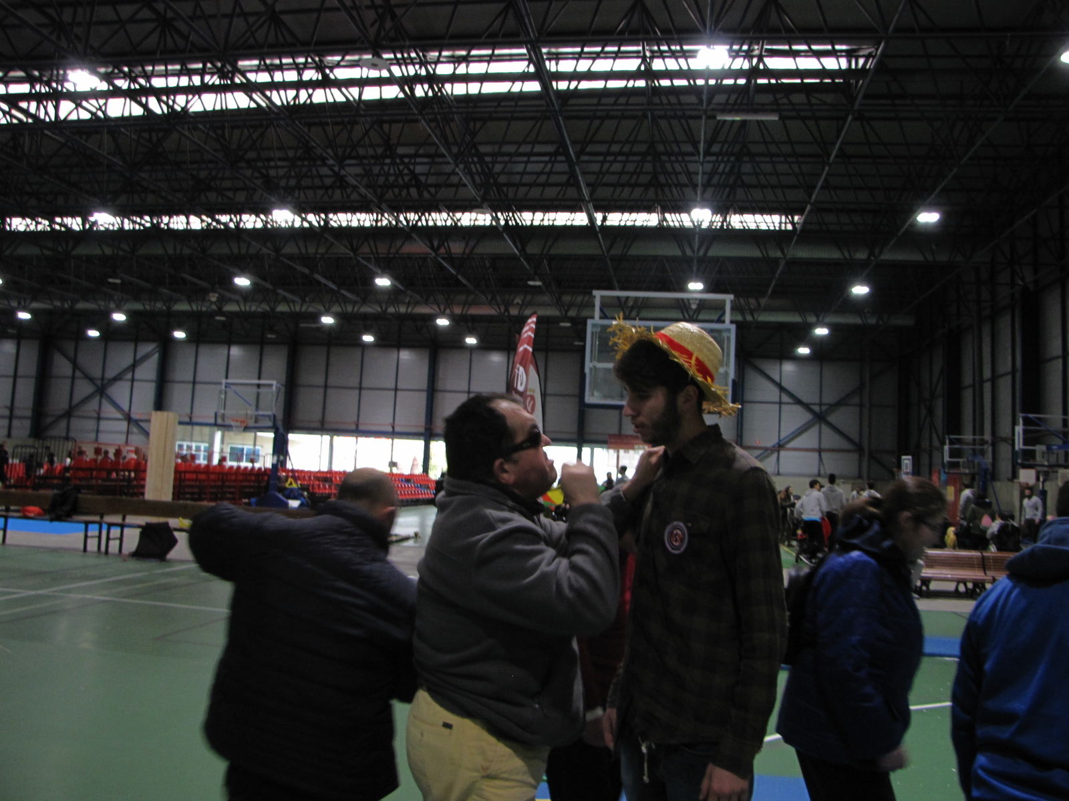

Slide 37
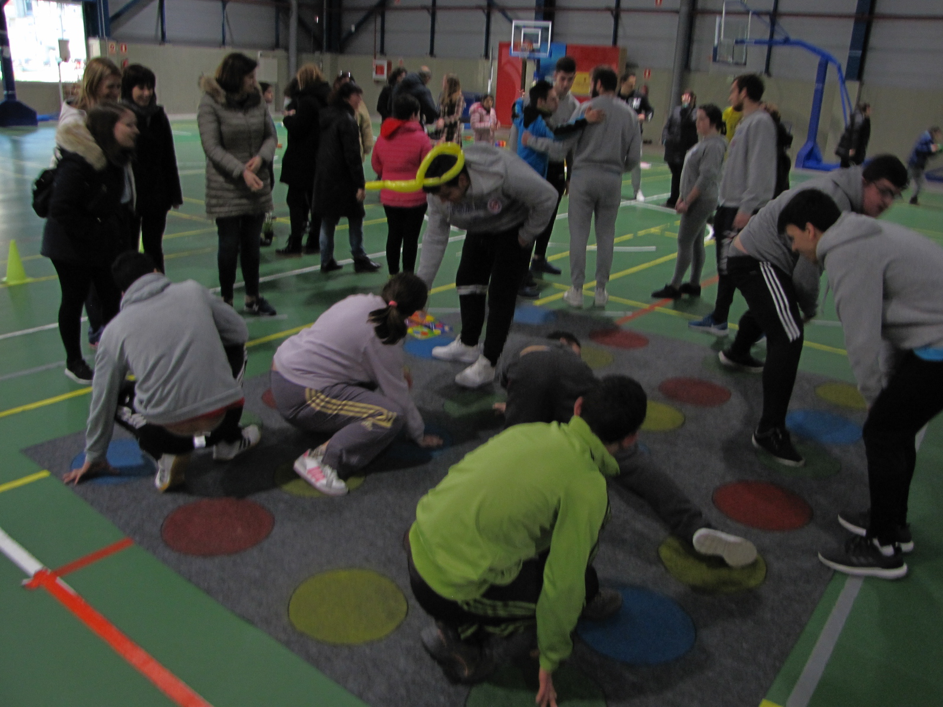

Slide 38
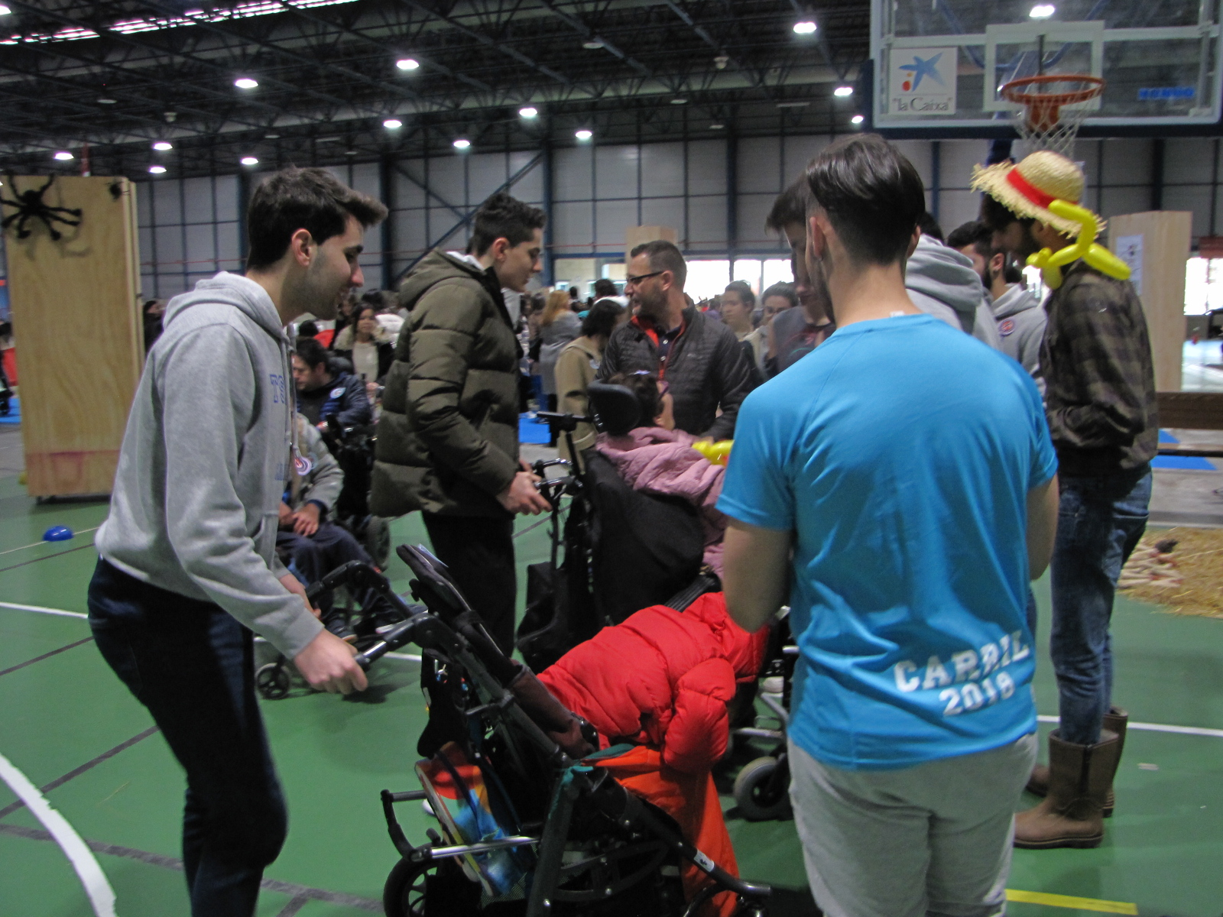

Slide 39
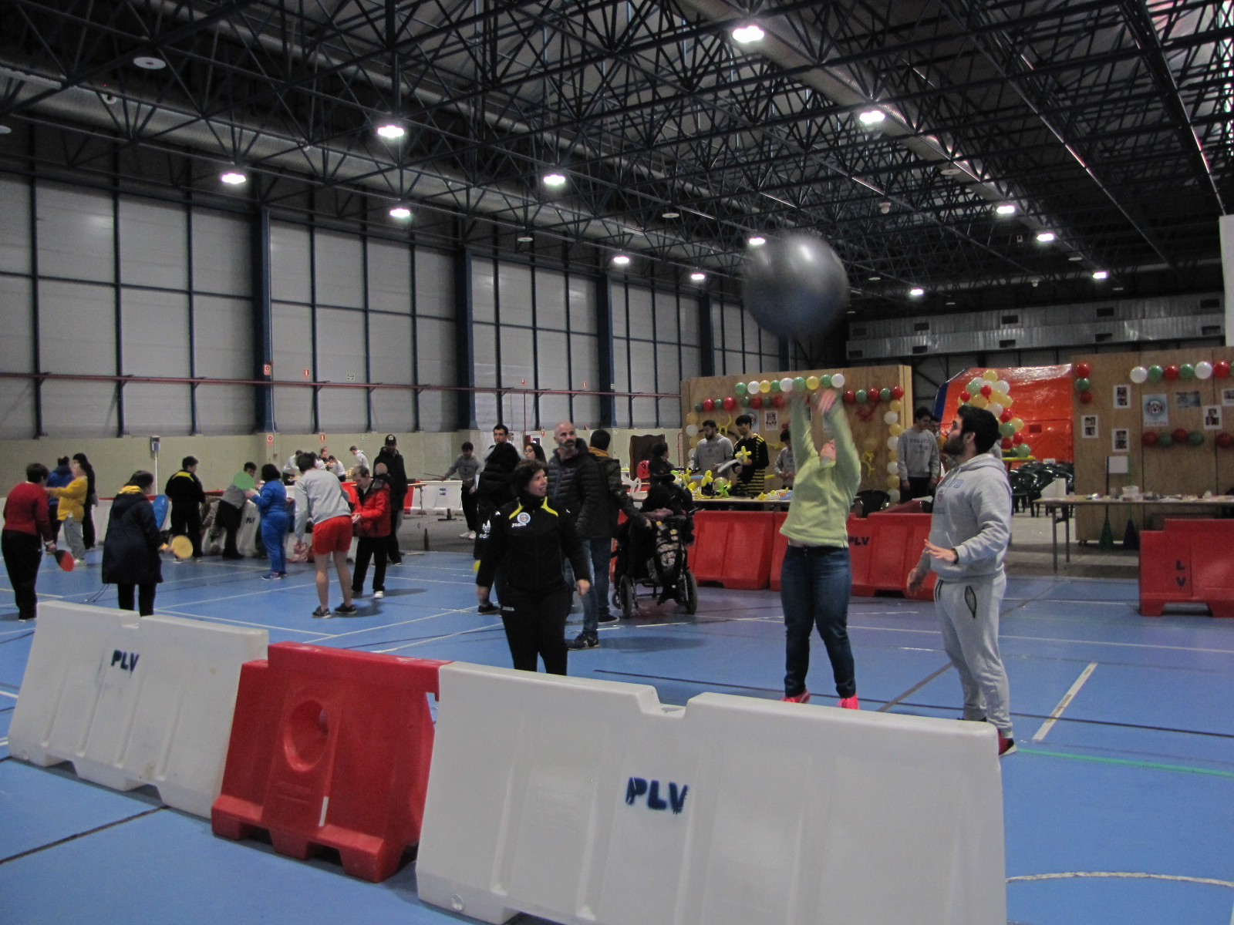

Slide 40
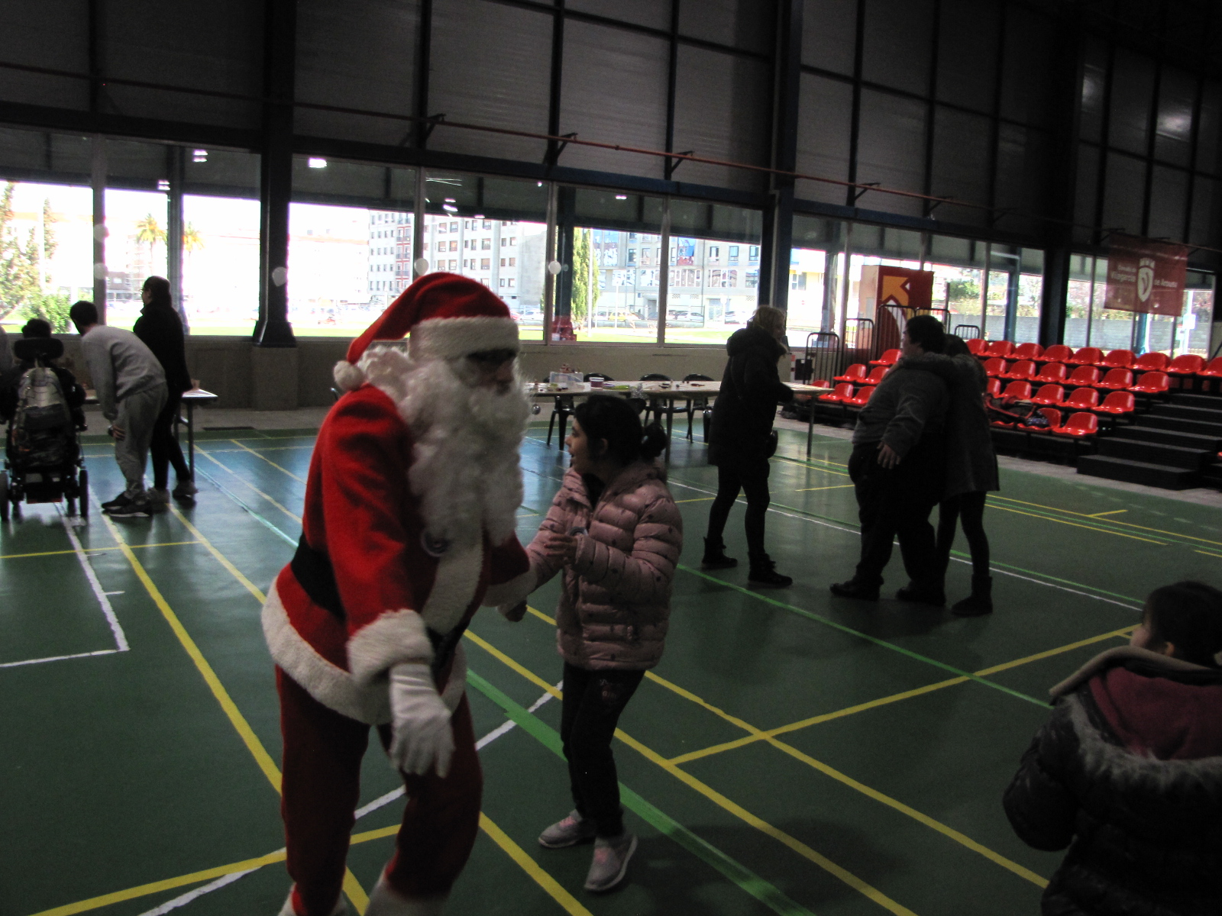

Slide 41
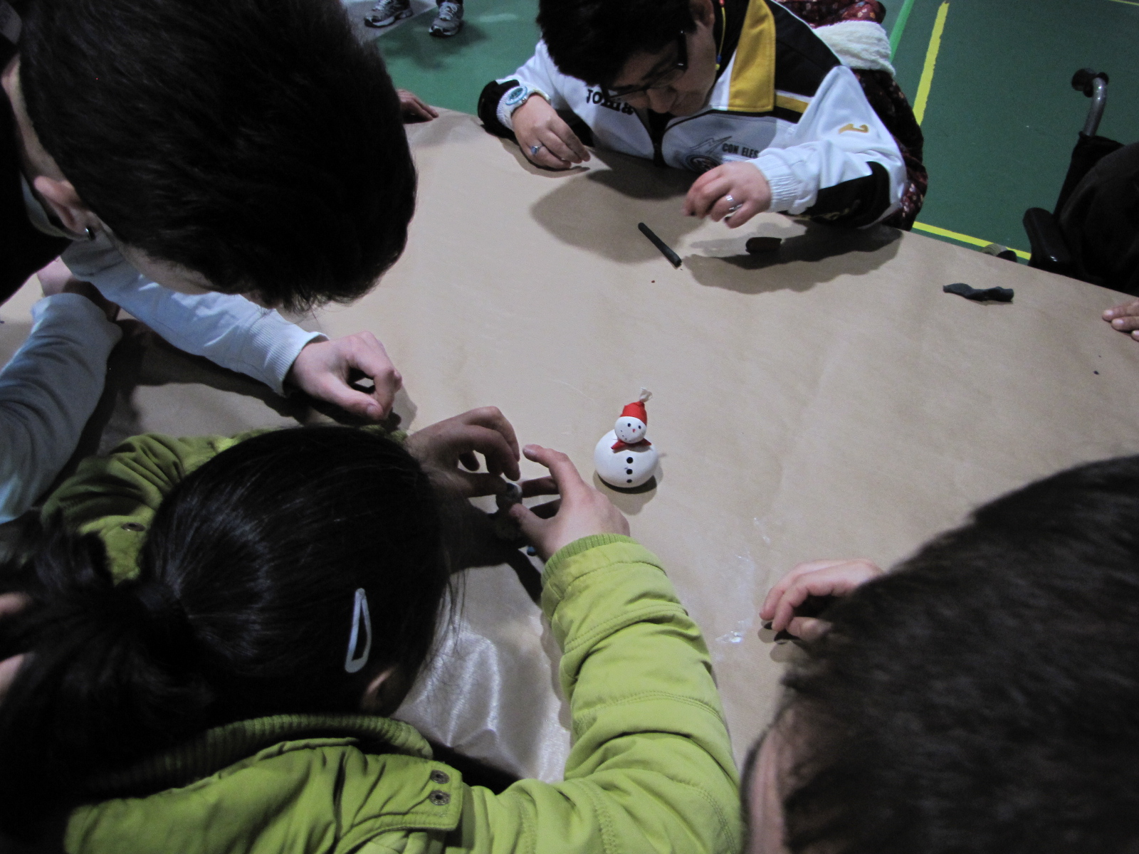

Slide 42
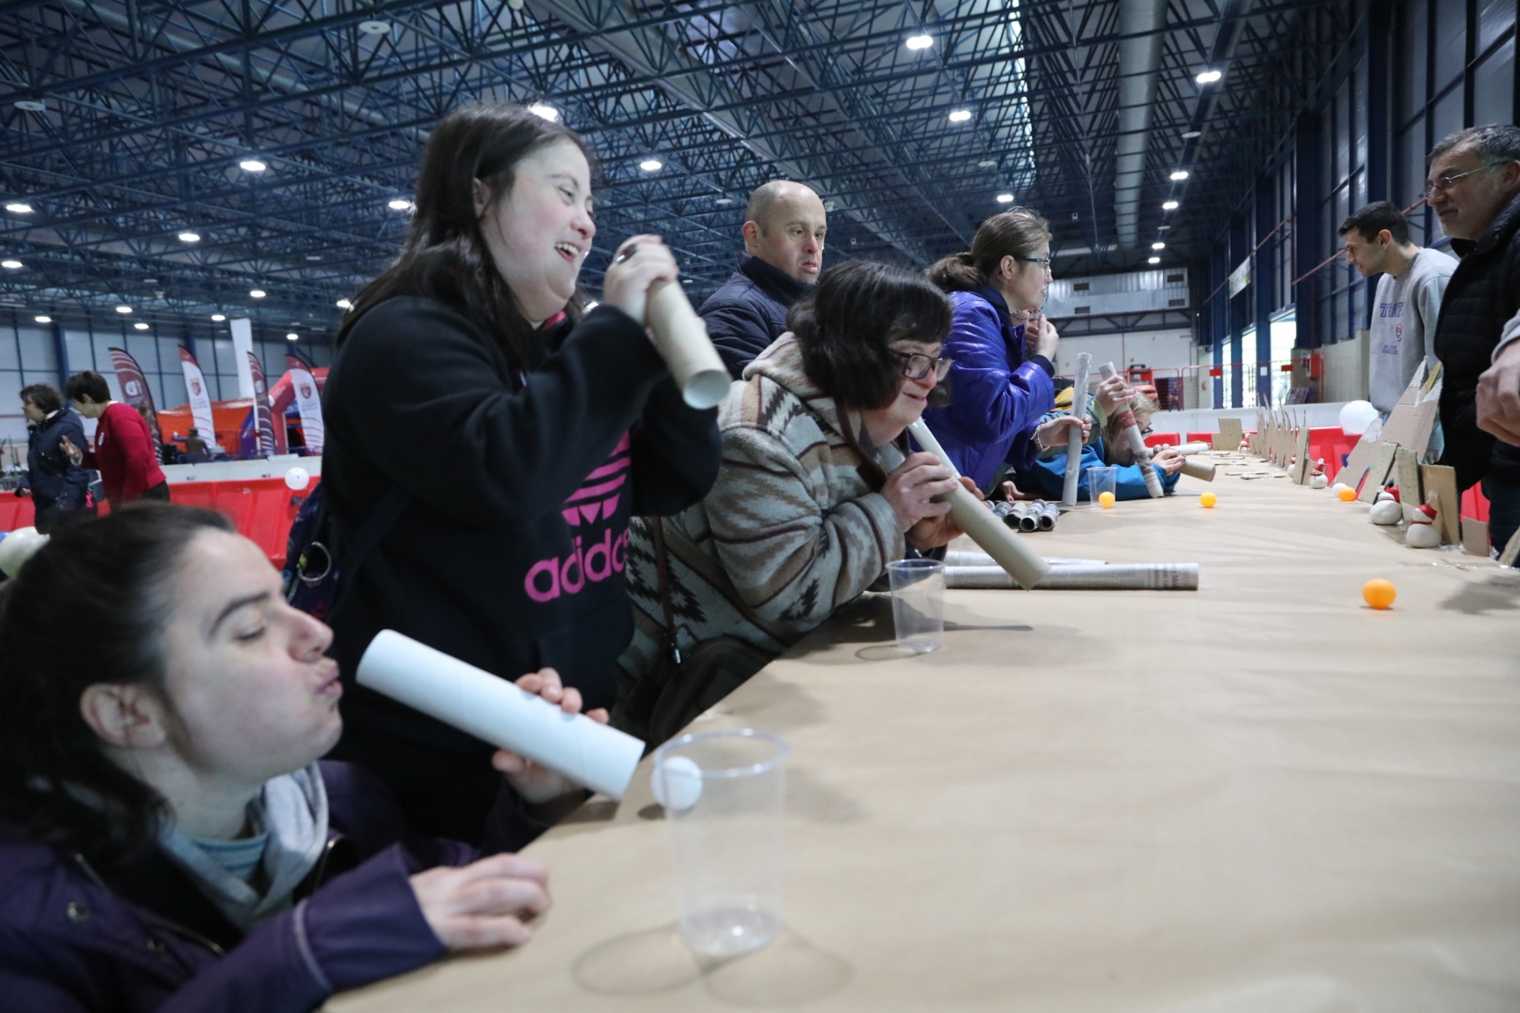

Slide 43
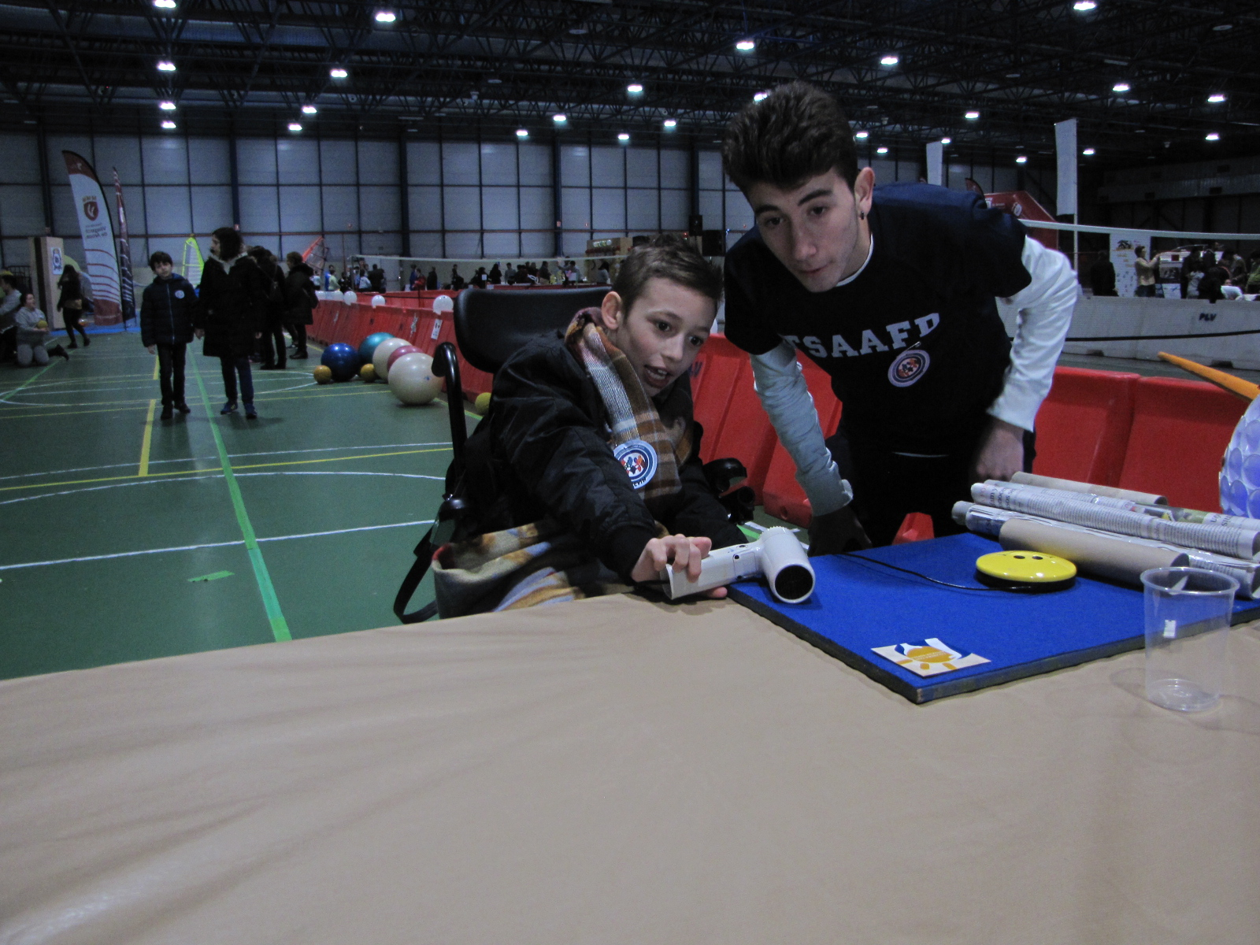

Slide 44
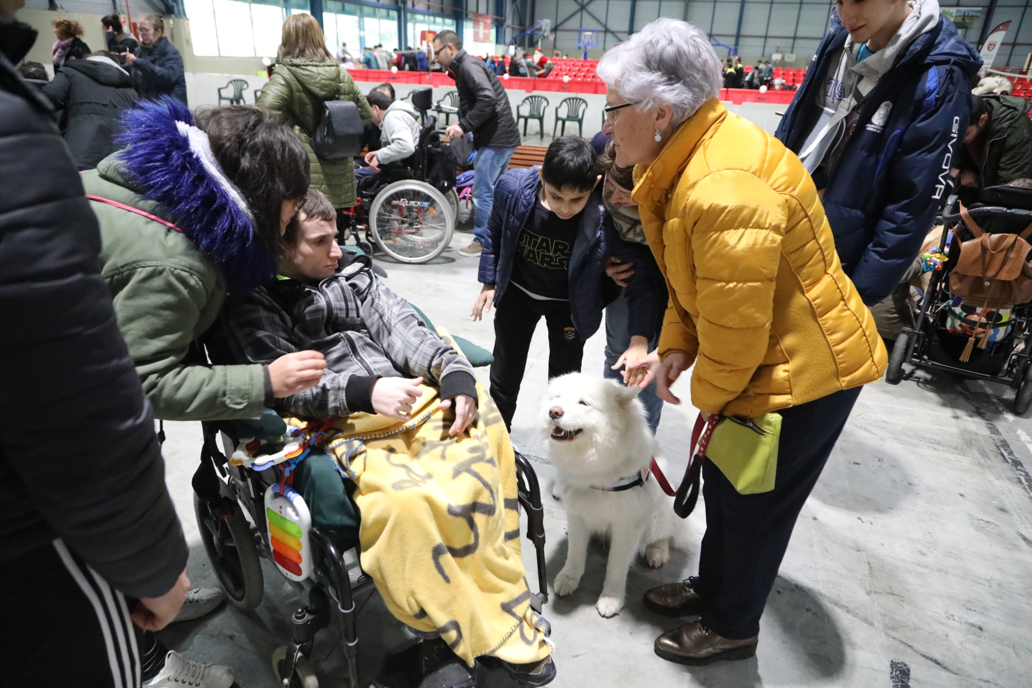

Slide 45
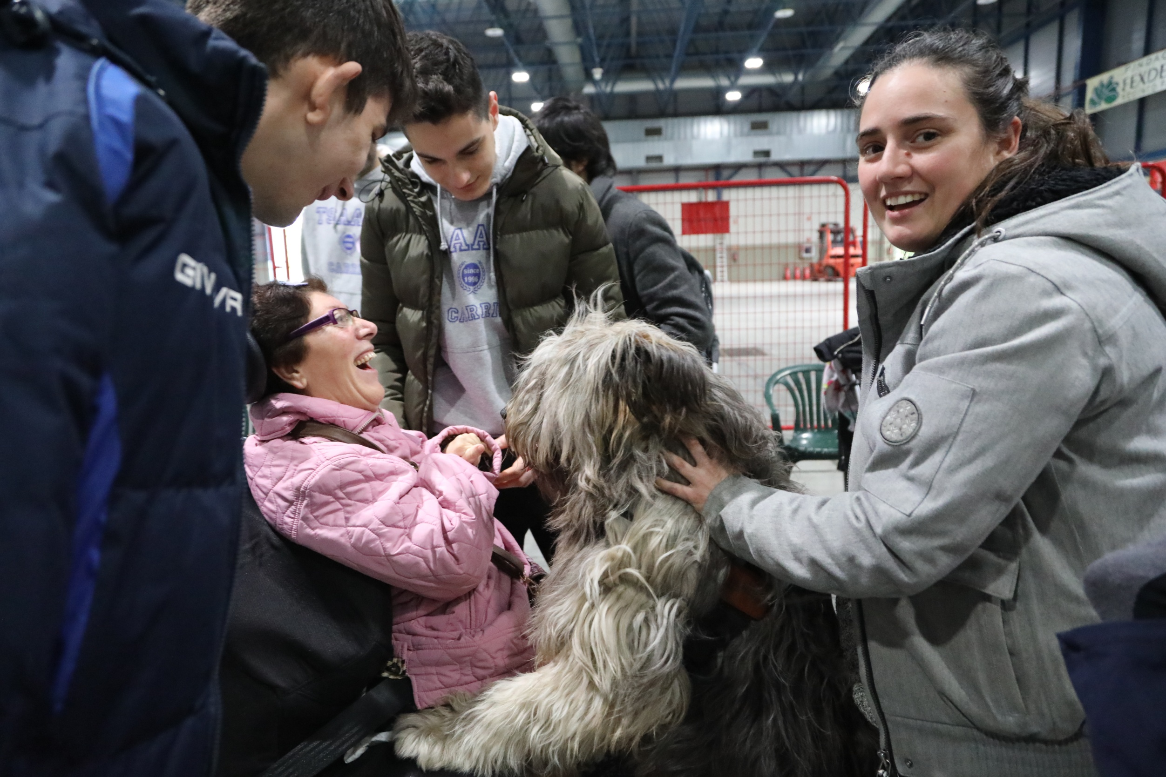

Slide 46
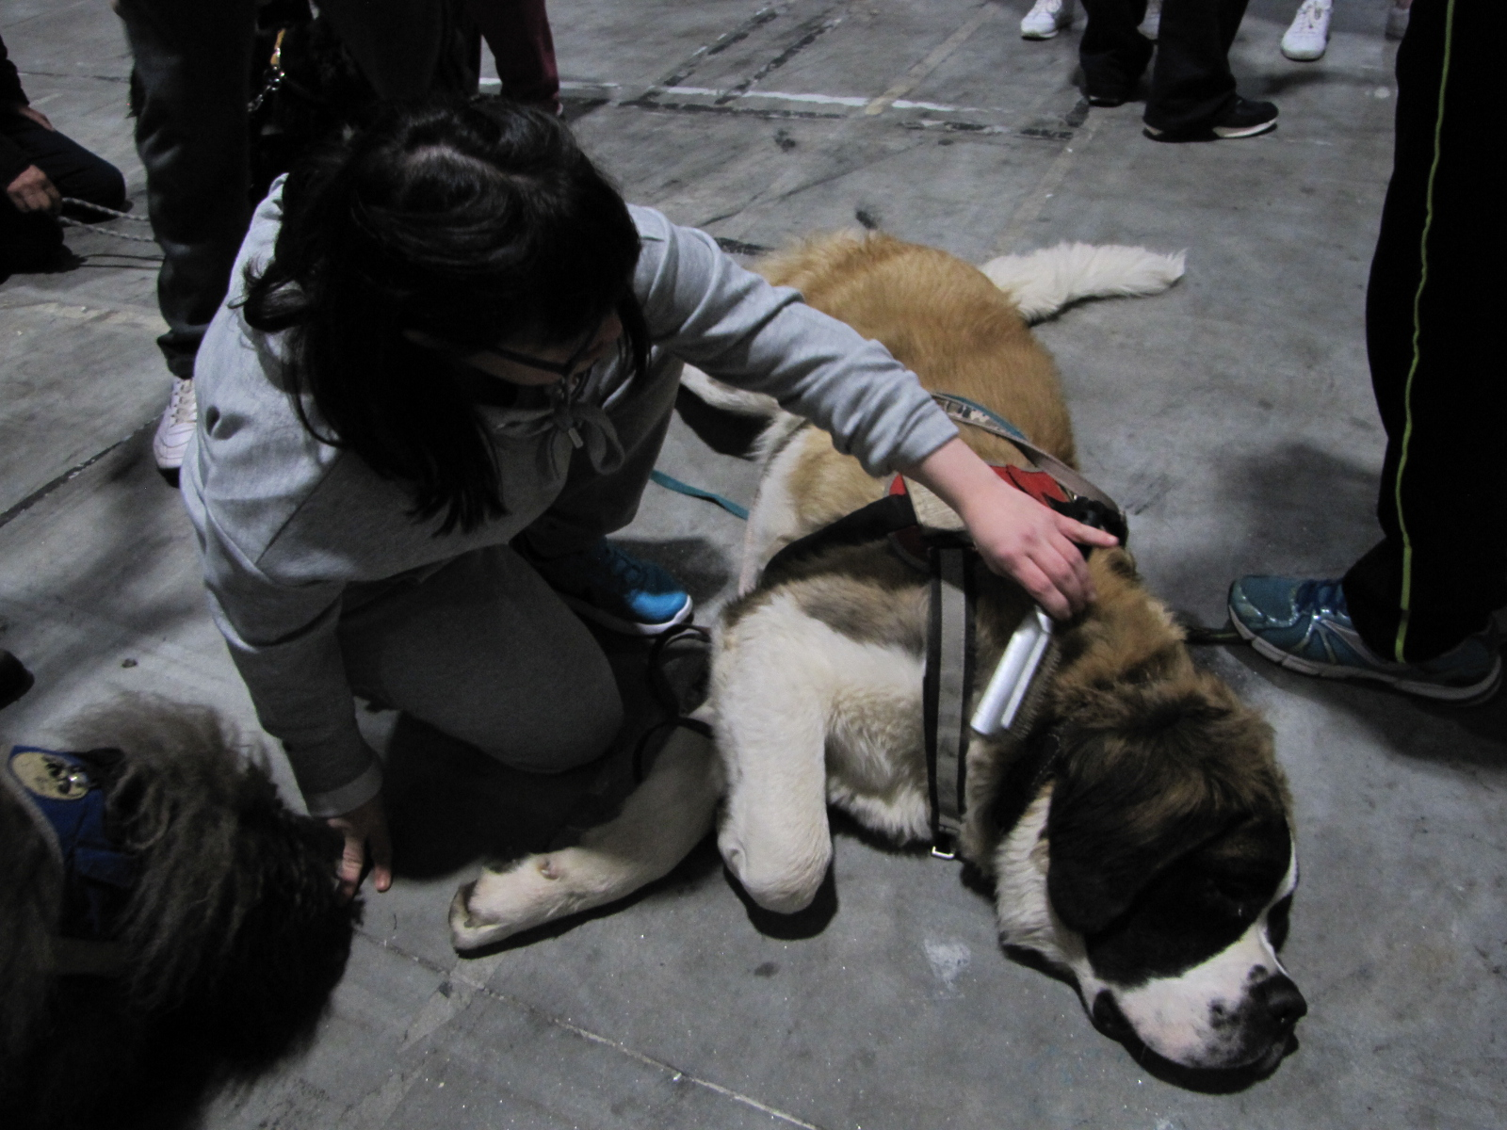

Slide 47
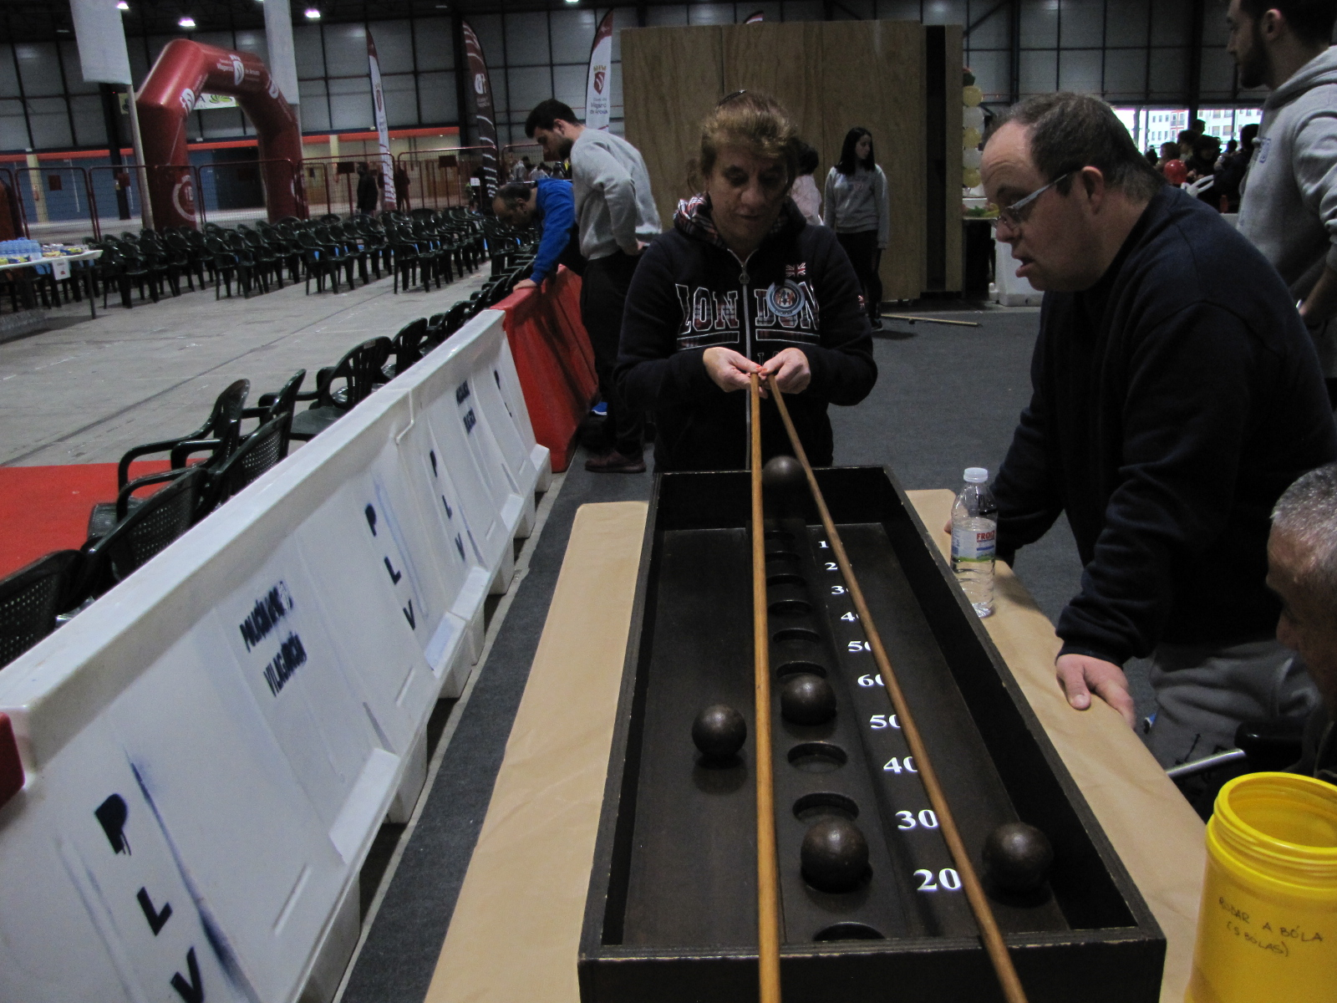

Slide 48
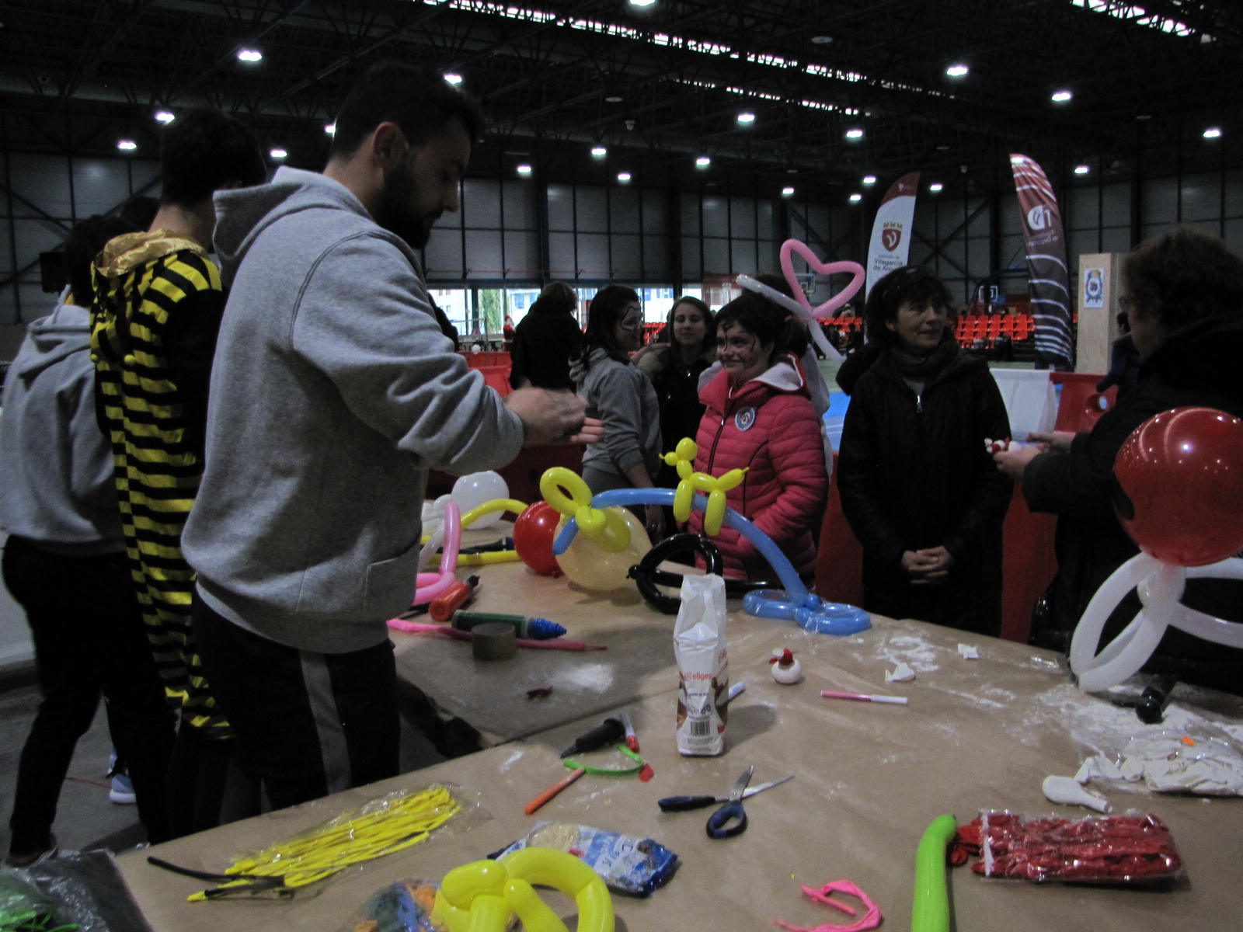

Slide 49
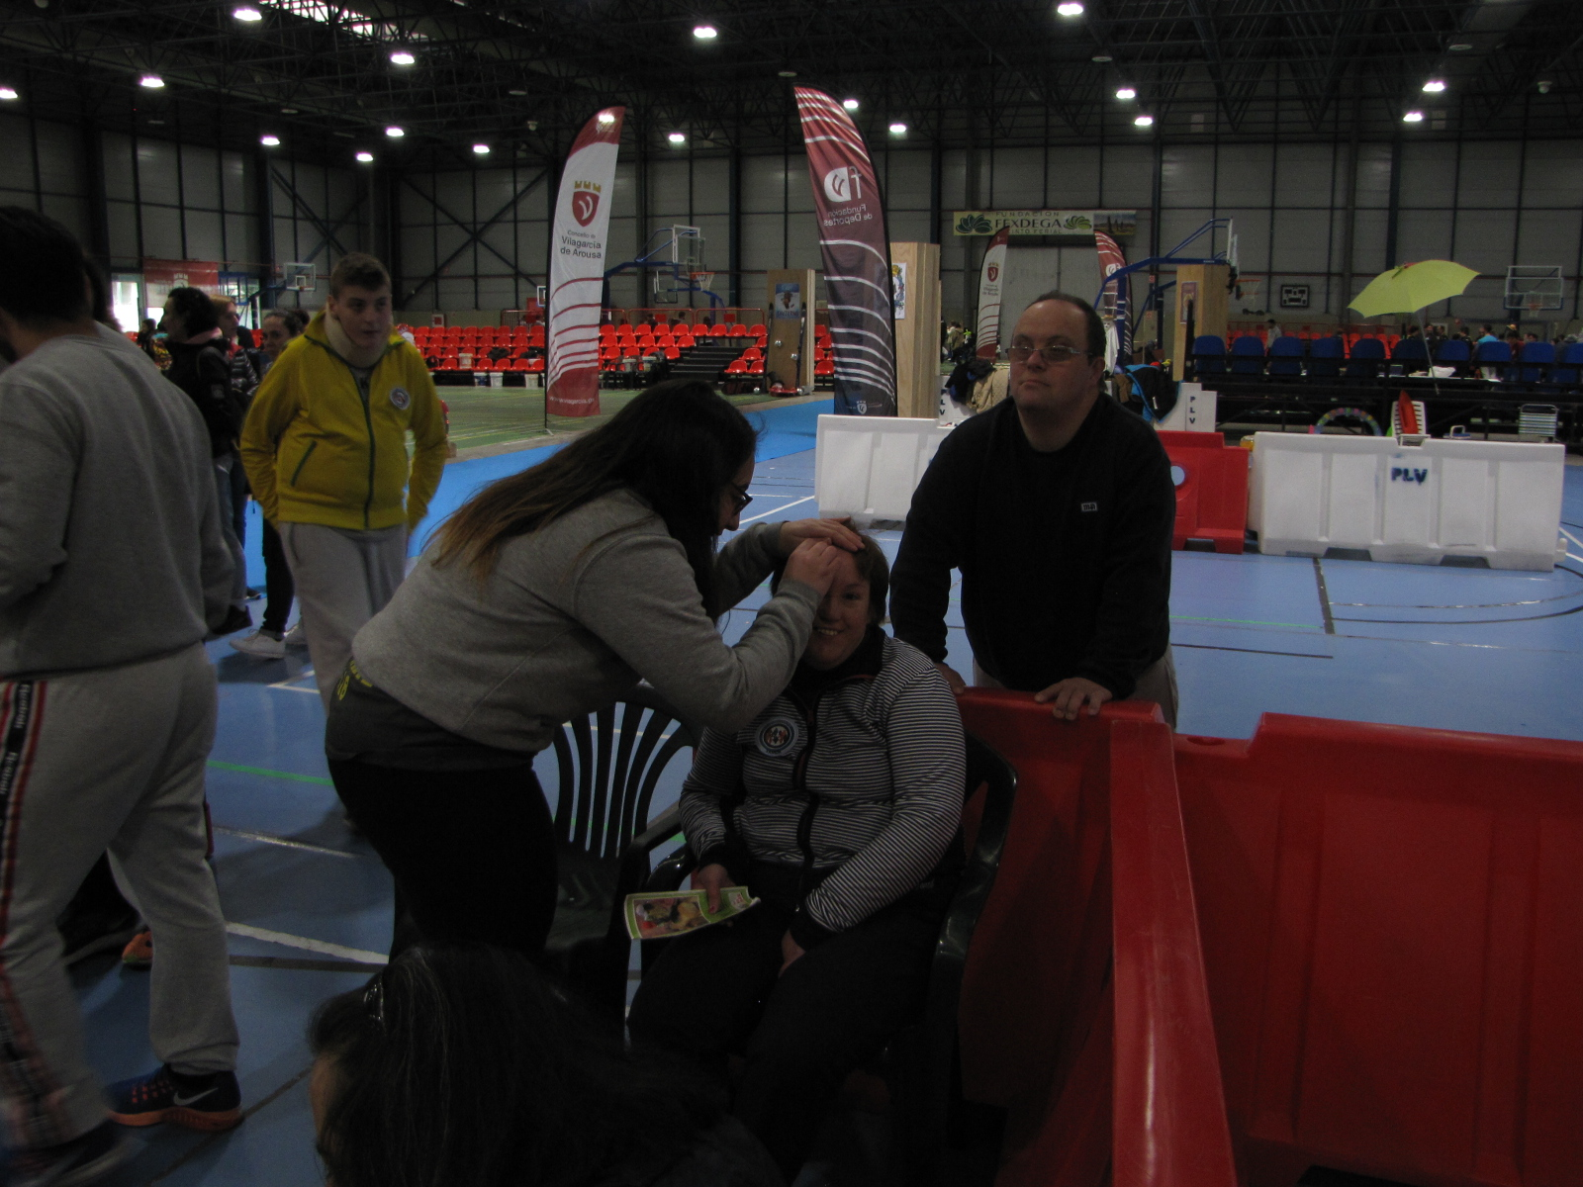

Slide 50
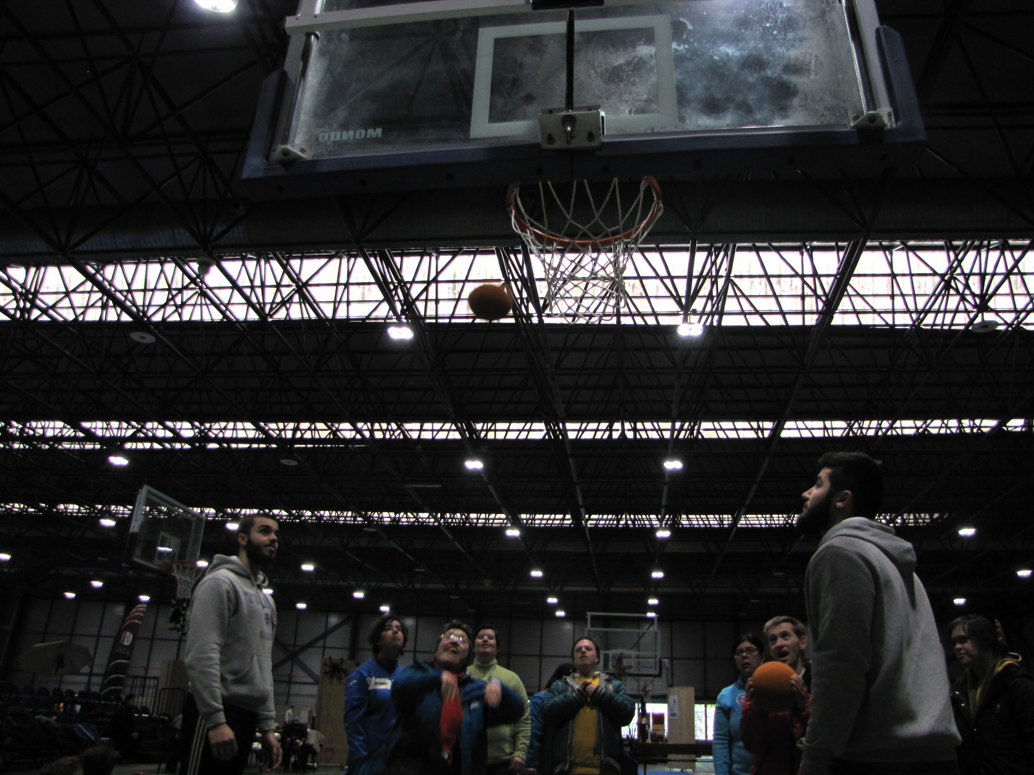

Slide 51
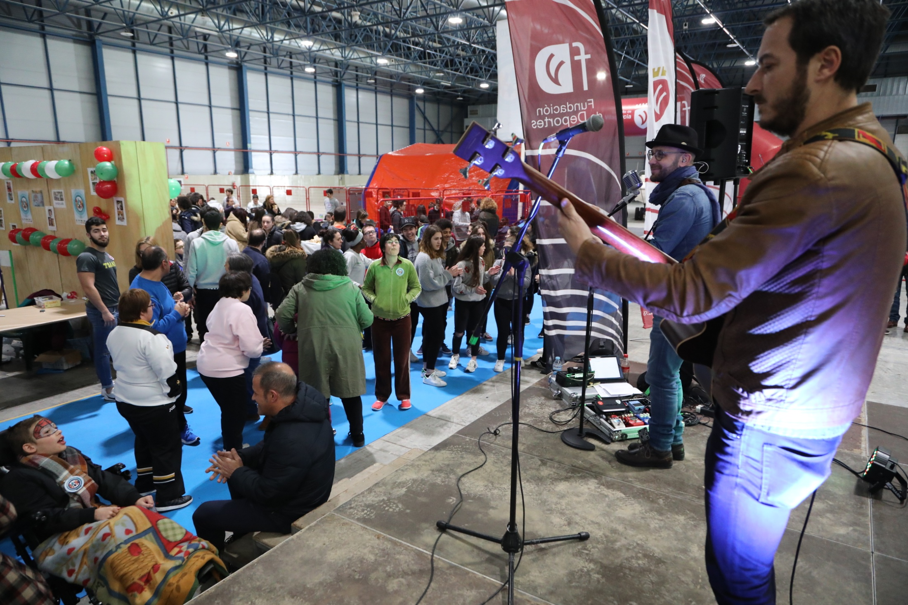

Slide 52


Slide 53


Slide 54


Slide 55


Slide 56


Slide 58


Slide 59


Slide 60


Slide 61



Slide 62



Slide 63

FICHA ESTACIÓN

Slide 64

PLANO

